Slide 1

Mise en pratique des tests avec JUnit
David THIBAU – 2025
david.thibau@gmail.com

Slide 2
Agenda
Introduction
  TDD, Typologie des tests
  Mise en place TDD, recommandations
  Les tests dans une pratique DevOps
  Les outils du monde Java
Tests unitaires avec JUnit
Concepts JUnit
Matchers avec AssertJ
Isolation avec Mockito
Compléments JUnit
Tests d’intégration
  Introduction, Particularités
  Couche HTTP
  Couche de persistance
  Spring et les tests d’intégration
Automatisation
  Les tests avec Maven ou Gradle
  Les tests dans une pipeline CI/CD

Slide 3
Introduction
TDD et typologie des tests
Mise en place, recommandations
Les tests dans la pratique DevOps
Les outils Java

Slide 4
Introduction
Les test sont devenus primordiaux dans les méthodologies de développement informatique et dans l’ingénierie logicielle en général
La méthodologie pionnière :
XP Programming
  Mais présents dans RUP, Scrum, DevOps

Slide 5

eXtreme Programming
Apparu vers 1998
  Centré sur les tests : Test Driven Development
  Cycles de développement plus courts/nombreux et dévpt. Agile
  Philosophie de XP
    Communication avec le client et entre les développeurs.
    Simplicité plutôt que performance
    Retour sur le travail effectué,
    Courage : acceptation de changement et remise en cause du travail effectué

Slide 6
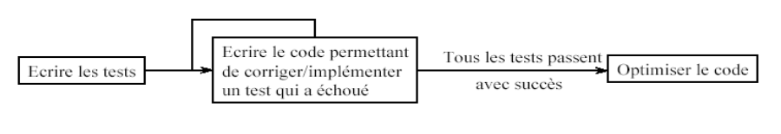
Test Driven Development
Le développement est guidé par le test :
  Le développeur écrit le résultat attendu de la fonction à tester au sein de la classe de test
  Il écrit la classe fonctionnelle en provoquant une erreur pour vérifier que la classe de test détecte les erreurs
  Il finalise l'algorithme de la classe à tester
  Il vérifie que le test ne détecte plus d'erreur.
  Si nécessaire, il ajoute les tests aux cas limites.

Slide 7
TDD : Apports
Tester et développer deviennent une seule et même activité
Écrire le test avant le code permet aux dév. de bien comprendre ce qu'il doit implémenter et d’affiner la spécification.
Produit du code plus robuste
Permet d’augmenter la confiance dans l’implémentation
Facilite le refactoring
L’automatisation permet d’avoir un retour en continu de l’état des tests.

Slide 8
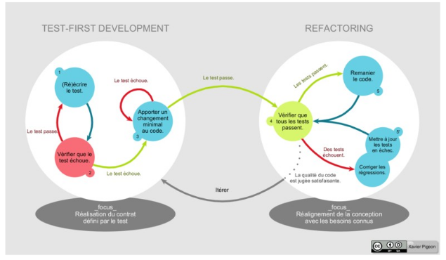
Cycle TDD et refactoring

Slide 9
Définition du test
« Le test est l ’exécution ou l ’évaluation d’un système ou d’un composant par des moyens automatiques ou manuels, pour vérifier qu’il répond à ses spécifications ou identifier les différences entre les résultats attendus et les résultats obtenus »
IEEE (Standard Glossary of Software Engineering Terminology)
« Tester, c’est exécuter le programme dans l’intention d ’y trouver des anomalies ou des défauts »
G. Myers (The Art of Software testing)

Slide 10
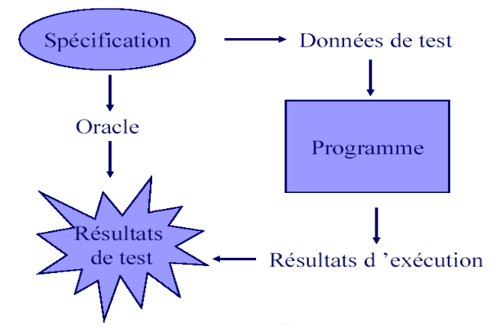
Vérification vis à vis d’une spécification

Slide 11
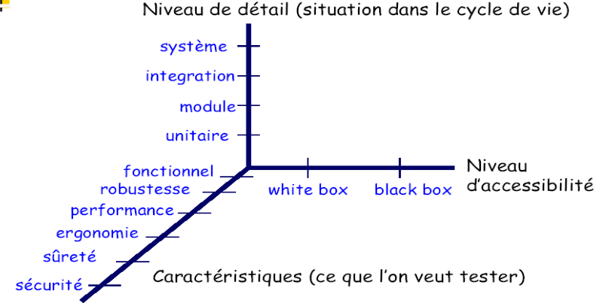
Typologie des tests

Slide 12
Types de test
Test Unitaire :
Est-ce qu'une simple classe/méthode fonctionne correctement ?
JUnit, TestNG, Mockito
Test d’intégration :
Est-ce que plusieurs classes/couches fonctionnent ensemble ?
JUnit, BD/Serveurs embarqués, Mock serveur
Test fonctionnel :
Est-ce que mon application fonctionne ?
JUnit, Selenium, HttpUnit, RestAssured, Karate, Cypress
Test de performance :
Est-ce que mon application fonctionne bien ?
JMeter, Gatling
Test d'acceptation :
Est-ce que mon client aime mon application ?
Junit, Cucumber

Slide 13
Acteurs du test
La TDD concerne principalement les développeurs. (Tests unitaires et d’intégration)
D’autres tests comme les tests d’acceptation ou les tests fonctionnels impliquent d’autres acteurs :
  Expert métier, Product Owner
  Intégrateurs, Testeurs spécialisés
  Utilisateurs finaux
Même pour ces autres tests, on applique quelquefois une approche TDD, ou Driven By Contract

Slide 14
White Box / Black Box
Les tests White Box concernent les développeurs
  Tests unitaires
  Tests d’intégration
Les tests Black Box concernent les testeurs, les fonctionnels, les intégrateurs
  Tests de performance
  Tests fonctionnels
  Tests d’acceptation

Slide 15
Introduction
TDD et typologie des tests
Mise en place, recommandations
Les tests dans la pratique DevOps
Les outils Java

Slide 16
Au niveau individuel
Exécuter vos tests fréquemment
Ne pas écrire trop de tests en une seule fois
Ne pas écrire de trop grands tests ou des tests qui testent plusieurs chosent à la fois
Ne pas oublier les vérifications (assertions)
Ne pas écrire des tests pour les codes triviaux, les accesseurs par exemple

Slide 17
Niveaux de maturité
Débutant :
  capable d’écrire un test unitaire avant le vrai code
Intermédiaire :
  Lorsqu’un bug arrive, capable d’écrire le test avant la correction
  Capable de décomposer une fonctionnalité d’un programme en une séquence de tests unitaires à écrire
  Capable de factoriser des éléments réutilisables à partir de tests unitaires existants
Senior
  Capable de formuler une road map de tests unitaires pour une partie d’un logiciel
  Capable d’appliquer la TDD pour différentes classes de langage : Orienté objet, fonctionnel, événementiel
  Capable d’appliquer la TDD pour différents domaines techniques : Calcul, Interface utilisateur, Persistance, ….

Slide 18
Au niveau de l’équipe
Toute l’équipe doit adopter la TDD.
Pas seulement quelques développeurs à l’intérieur de l’équipe
Ne pas abandonner des tests, les maintenir
S’assurer que l’exécution de tous les tests unitaires restent rapides pour le projet
Effectuer du refactoring afin que le design soit testable

Slide 19
Indices de réussite
La couverture de code est un indicateur qui permet de juger l’adoption de l’approche.
  Un taux de couverture de 70 % est minimal … mais pas suffisant, les tests doivent être pertinents
Le réel métrique important : Les coûts de maintenance corrective

Slide 20
Bénéfices attendus de la TDD
Réduction très significative du nombre de bugs, en contrepartie d'un surcoût modéré du développement initial
Précision de la spécification, documentation
Effort de mise au point en fin de projet minimisé
Coût des tests black box minimisé.
Amélioration de la conception objet, meilleure cohésion et plus faible couplage

Slide 21
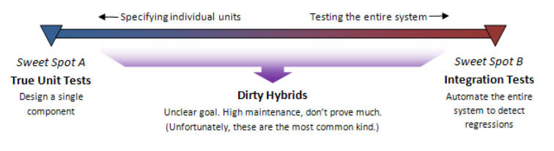
Attention !
Les tests peuvent avoir un impact négatif sur le projet en termes de maintenance

Slide 22
Introduction
TDD et typologie des tests
Mise en place, recommandations
Les tests dans la pratique DevOps
Les outils Java

Slide 23
Objectifs DevOps et CI/CD
Les objectifs de l’approche DevOps et des pipelines CI/CD :
  Déployer le plus souvent possible dans les différents environnements (Intégration, QA, Production)
Chaque environnement requiert un niveau de confiance dans l’artefact déployé.
  Seuls les tests permettent d’atteindre le niveau de confiance requis
  Si ils sont automatisés, les déploiements peuvent être automatisés

Slide 24
Build is tests !
Chaque modification poussée par un développeur dans le SCM est construite et va être automatiquement testée.
En fonction de l’intensité des tests effectués, l’artefact construit sera éligible pour un environnement donné
L’activité de build intègre alors tous les types de tests que peut subir un logiciel :
  unitaires, intégration, fonctionnel, performance, sécurité, acceptation, analyse statique qualité, ...

Slide 25
Publication des résultats
L’exécution des tests produit des résultats qui sont publiés en continu sur la plate-forme DevOps
=> Permet d’avoir une vision objective de la qualité du projet ou de son état d’avancement.
Les métriques visibles sont alors :
  Le nombre de tests échoués/réussis
  La couverture de code
  Les User/Strory implémentés ou non
  L’évolution des tests dans l’historique projet
  ...

Slide 26
Classification DevOps
Dans l’optique d’une pipeline DevOps, on classifie les tests en fonction de :
  Leur durée d’exécution
  Leur besoin en infrastructure
=> Cela conditionne la position des tests dans la pipeline
Typiquement :
  Tests unitaires puis d’intégration en début de pipeline
  Tests fonctionnel, d’acceptation et performance en dernier sur les infrastructures de pré-production ou de review

Slide 27
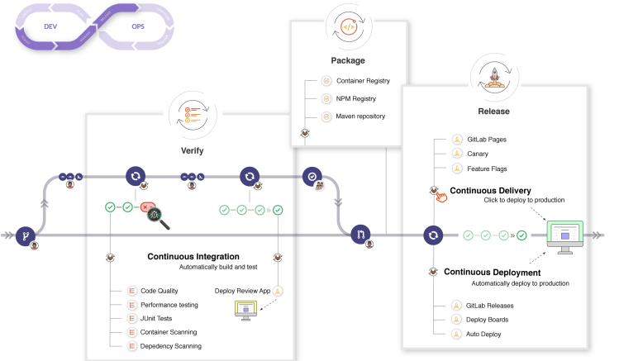
Pipeline typique
36

Slide 28
Introduction
TDD et typologie des tests
Mise en place, recommandations
Les tests dans la pratique DevOps
Les outils Java

Slide 29
Tests unitaires
Les 2 plus connus :
        JUnit, à l’origine de la TDD. Inclut directement dans les IDEs.
        TestNG : Inspiré de JUnit et de NUnit, il apportait quelques améliorations à JUnit4
JUnit5 et TestNG ont quasiment les mêmes fonctionnalités
https://www.baeldung.com/junit-vs-testng

Slide 30
Outils annexes pour le test unitaire
Mockito : Création de mock/stub objects. Permet de facilement isoler les classes à tester
Hamcrest, AssertJ, JsonAssert, Truth : Assertions plus lisibles, Notion de Matcher
JacoCCo, PiTest : Couverture et pertinence des tests
JTest : Solution commerciale pour réduire les coûts des tests unitaires : génération de tests unitaires, d’assertions, analyse et optimisation du code de test, etc..

Slide 31
Tests d’intégration
Les tests d’intégration ont pour objectifs des tester la collaboration entre plusieurs composants logiciels
  Ils sont plus complexes et plus long à l’exécution : démarrer un serveur, initialiser une base de données, un framework
  Ils sont en général plus coûteux à maintenir
  Ils sont également gérés par les développeurs

Slide 32
Outils
Testcontainers : Démarrage de containers pendant le test d’intégration (BD, Messagerie, Serveur smtp, ..)
Tests d’API et microservices
RestAssured : Design by contract et validation JSON
Karate : Framework complet pour tests d’API, mocks, performance et BDD (syntaxe Gherkin).
MockServer , WireMock : Simule des services HTTP externes pour isoler le système sous test.
Frameworks IoC
Spring Boot Test : Permet d’initialiser le contexte Spring complet ou partiel (@SpringBootTest, @DataJpaTest, @WebMvcTest…)
Quarkus Test : Initialisation du contexte Quarkus
BD / Couche de persistance
Bases embarquées : H2, Derby
DBUnit (Historique) : Initialisation BD

Slide 33
Tests fonctionnels
Les tests fonctionnels sont des tests en
boite noire qui exécutent des scénarios
d'usage de l'application et vérifient leur
conformité
        Ils sont en général fortement dépendants de l'interface utilisateur et de ce fait sont difficiles à automatiser et maintenir
Dans le cas d'une application web, ils simulent ou pilotent un navigateur et vérifient les réponses fournies par le serveur

Slide 34
Outils
Selenium / Selenide : Pilotage de navigateur
JMeter : Test de charge mais également fonctionnel
Cypress / TestCafe / Katalon / Robot Framework : Outils hors Java mais s’occupe des tests fonctionnels
Squash : Pilotage de campagne de test

Slide 35
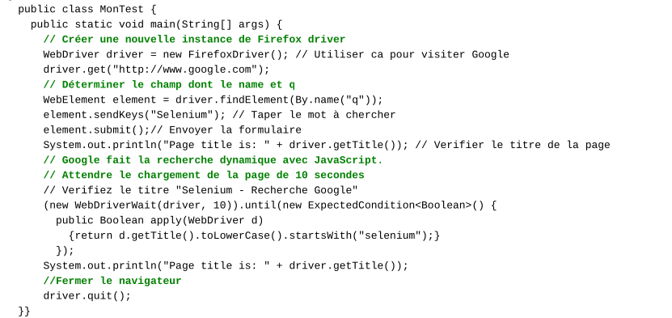
Exemple :
Selenium Web Driver
48

Slide 36
Tests d'acceptation
Les tests d'acceptation ont pour but de valider que la spécification initiale métier est bien respectée
Ils sont mis au point avec les « 3 amigos » : le métier, le testeur et le développeur
Dans les méthodologies agiles, ils complètent et valident une « User Story »
En utilisant l'approche BDD (Behaviour Driven Development), les tests sont formalisés en langage naturel.

Slide 37
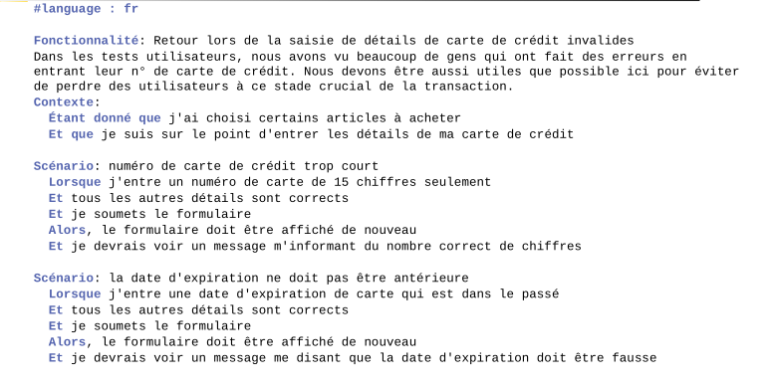
Exemple

Slide 38
Outils
Cucumber, JBehave : Capables de comprendre le Langage Gherkin de spécification des user stories et de les exécuter
S’intègre avec JUnit
La « plomberie » nécessaire doit être réalisée par les profils techniques :
  Code permettant d’interagir avec le système
  Association avec le langage naturel via des annotations et/ou regexp

Slide 39
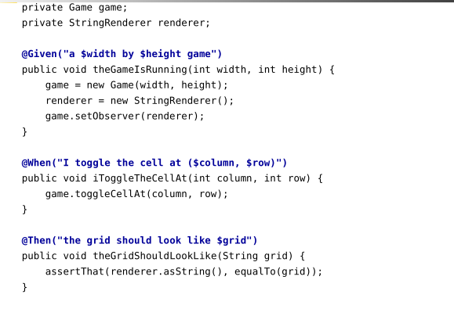
Exemple « Code plomberie »

Slide 40
Tests de performance
JMeter : Simulation d’une charge utilisateur et mesure des temps de réponse, du taux d’erreur.
Interface graphique pour la mise au point des tests, tests distribués. Reporting standard automatique
Gatling : Script de charge avec son propre DSL. Reporting généré automatiquement
LoadRunner : Solution commerciale la plus répandue

Slide 41
Le framework JUnit
Concepts JUnit
Matchers
Isolation avec Mockito
Compléments

Slide 42
xUnit
En 1998, Kent Beck crée SUnit dans Smalltalk.
Ce modèle devient la référence des frameworks de tests unitaires.
Quelques années plus tard, JUnit l’adapte à Java et popularise le Test-Driven Development (TDD).
Depuis, tous les langages ont leur “xUnit”.
NUnit (C#) — PHPUnit (PHP) — PyTest/PyUnit (Python)

Slide 43
Vocabulaire xUnit
Exécuteur (Test runner) : Programme qui découvre, exécute et rapporte les résultats des tests.
Cas de test (Test case) : Classe regroupant plusieurs méthodes de test indépendantes.
Contexte de test (Test fixtures) : État initial ou environnement nécessaire pour exécuter un test.
Suite de tests (Test suites) : Ensemble de cas de test regroupés pour être exécutés ensemble.

Slide 44
Vocabulaire xUNit (2)
Exécution : L’exécution individuelle d’un test unitaire consiste
de 3 phases :
  setUp : Initialise le contexte de test
  test ; Le test en lui même
  tearDown : Nettoyage du test pour revenir dans un état initial
Formatteur de résutat : Un exécuteur produit des résultats en 1 ou plusieurs formats (text, XML). Le format (créé par Junit) est souvent compris par d’autres outils (Plateforme CI/CD).
Assertions : Une assertion est une fonction ou macro qui vérifie le comportement (ou l’état) du code (unité) à tester.
Elle exprime généralement une condition logique sur le résultat attendu.
L’échec d’une assertion interrompt le test en coursœ

Slide 45
Versions
3 modèles de programmation des classes de tests en fonction des versions de JUnit :
JUnit3 : Basé sur le nommage des classes et des méthodes de test ainsi que l’héritage
JUnit4 : Utilisation des annotations
JUnit5 : Compatible Java8, annotations et lambda expressions

Slide 46
JUnit5
JUnit 5 est composé de 3 sous-projets :
  JUnit Platform : API cœur pour l’intégration avec les frameworks de tests et les outils de build et les IDEs. Fournit un exécuteur JUnit4
  JUnit Jupiter : Fournit un exécuteur JUnit5
  JUnit Vintage : Fournit un exécuteur pour JUnit3 et 4
Projet exemples :
https://github.com/junit-team/junit5-samples

Slide 47
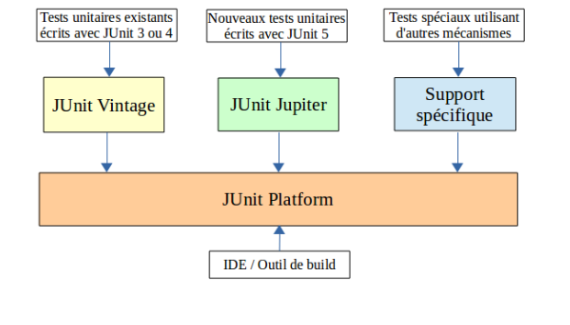
Composants JUnit5

Slide 48
JUnit API – Concepts principaux
Classes et méthodes de test : Une classe de test contient plusieurs méthodes annotées @Test.
Suites de tests : Groupement logique de classes de test (@Suite)
Assertions : Vérifient les résultats :
Assertions.assertEquals(expected, actual)
Test Runner (JUnit Platform) : Exécution depuis :
  IDE
  Maven / Gradle
  ConsoleLauncher
Rapports de résultats différencient :
  Failures → assertions échouées
  Errors → exceptions inattendues

Slide 49
Méthodes de test et assertions
Les méthodes de test interagissent avec la classe à tester et utilisent des assertions permettant de valider/invalider le test d’une méthode dans des conditions particulières
@Test
public void addWithSameCurrency() {
Money m12CHF= new Money(12, "CHF");
Money m14CHF= new Money(14, "CHF");
Money expected= new Money(26, "CHF");
Money result=m12CHF.add(m14CHF);
assertTrue(expected.equals(result));
}

Slide 50
JUnit : Fixture
Les fixtures désignent les données de test qui fixent l’environnement d’exécution des tests.
Elles permettent la reproductibilité du test.
  Définir un attribut de classe pour chaque fixture
  Utiliser des méthodes annotées pour initialiser les variables.
  Utiliser des méthodes annotées pour restaurer l’état d’avant le test

Slide 51
Annotations JUnit5 pour les fixtures
@BeforeAll, @AfterAll : Méthodes (statiques) exécutées une fois avant/après toutes les méthodes de test.
Équivalent à @BeforeClass, @AfterClass de JUnit4
@BeforeEach, @AfterEach :
Méthodes exécutées avant/après
chaque méthode de test.
Équivalent à @Before et @After de JUnit4
76

Slide 52
Exemple fixture
public class MathTest {
protected double fValue1, fValue2;
@BeforeEach
protected void setUp() {
fValue1= 2.0; fValue2= 3.0;
}
@Test
public void testAdd() {
double result= add(fValue1,fValue2);
assertTrue(result == 5.0);
}
@Test
public void testSubstract() {
double result= sub(fValue2,fValue1);
assertTrue(result == 1.0);
}
}

Slide 53
Instanciation des classes
Afin que les méthodes de test soient exécutées en isolation, JUnit créée une nouvelle instance de la classe de test avant l’exécution de chaque méthode de test.
Jusqu’à JUnit 5, les constructeurs de classe de test ne pouvaient pas prendre d’arguments
Avec JUnit 5, on peut profiter d’injection de dépendance via des constructeurs et méthodes (voir +loin)

Slide 54
Assertions
Les assertions sont des méthodes utilitaires permettant de vérifier les résultats du test.
Ce sont des méthodes statiques accessibles via Assert dans JUnit4 et Assertions dans JUnit5
Par soucis de lisibilité, il est recommandé d’importer de manière statique la classe respective.

Slide 55
JUnit4 :
Méthodes statiques de Assert
Avec JUnit4, l’ordre des paramètres des méthodes de la classe Assert est :
Optionnellement, un message d’erreur si l’assertion échoue
La valeur attendue (expected)
La valeur réelle (actual)
58

Slide 56
JUnit4 : Méthodes statiques de Assert
assertEquals("failure - strings are not equal", "text", "text");
assertArrayEquals("failure - byte arrays not same", expected, actual); assertTrue("failure - should be true", true);
assertFalse("failure - should be false", false);
assertNull("should be | null", | null);
assertNotNull("should | not be | null", new Object());
assertNotSame("should | not be | same Object", new Object(), new Object());
assertSame("should be | same", | aNumber, aNumber);
// Faire échouer
fail("Exception not thrown") ;
// Dernier paramètre : objet Matcher. Attention déprécié
assertThat(Arrays.asList("one", "two", "three"), hasItems("one", "three"));
59

Slide 57
JUnit5 : Assertions
Assert est remplacée Assertions qui ajoute 4 nouvelles méthodes :
assertAll qui regroupe en argument des lambdas exécutant d’autres assertions
assertThrows pour indiquer qu’on s’attend à voir survenir une exception
assertTimeout ou assertTimeoutPreemptively selon que l’on souhaite attendre ou non la fin d’exécution d’un traitement testé par rapport à une contrainte de temps
Les messages optionnels d’échec sont en dernier paramètre (lazy initialisation)
assertThat et les Matcher ne sont plus inclus dans JUnit5
60

Slide 58
Exemples JUnit5
assertAll("address",
() -> assertEquals("John", address.getFirstName()), () -> assertEquals("User", address.getLastName())
);
Throwable exception = assertThrows(IllegalArgumentException.class, () > {
throw new IllegalArgumentException("a message");
});
assertTimeoutPreemptively(ofMillis(10), () > { Thread.sleep(100); });
61

Slide 59
Tests des exceptions
Il est souvent nécessaire de vérifier que le code lance bien une exception sous certaines conditions
Une première alternative est d’utiliser la méthode fail()
public void testExceptionMessage() { try {
new ArrayList<Object>().get(0);
fail("Expected an IndexOutOfBoundsException to be thrown");
} catch (IndexOutOfBoundsException anIndexOutOfBoundsException) { assertThat(anIndexOutOfBoundsException.getMessage(),
is("Index: 0, Size: 0"));
}
}
62

Slide 60
Tests des exceptions
Le paramètre expected de l’annotation @Test permet de spécifier les exceptions attendues
@Test(expected = IndexOutOfBoundsException.class) public void empty() {
new ArrayList<Object>().get(0);
}
63

Slide 61
JUnit5 : assertThrows
La méthode assertThrows est utilisée pour tester le lancement d’un type d’exception.
La valeur de retour peut également être utilisée pour tester les détails.
@Test
void shouldThrowException() { Throwable exception =
assertThrows(UnsupportedOperationException.class, () -> {
throw new UnsupportedOperationException("Not supported");
});
assertEquals(exception.getMessage(), "Not supported");
}
64

Slide 62
Timeout
Avec JUnit4, Un timeout en milliseconds peut être spécifié pour l’exécution d’une méthode de test.
– Si le timeout est dépassé une failure est déclenchée via une Exception :
@Test(timeout=1000)
public void testWithTimeout() {
...
}
JUnit5 propose des assertions de timeout :
assertTimeout ou assertTimeoutPreemptively
assertTimeoutPreemptively(ofMillis(10), () -> { Thread.sleep(100); });
65

Slide 63
Exécution des tests
Plusieurs alternatives pour exécuter les tests :
L’IDE. Support pour IntelliJ IDEA, Eclipse, Netbeans, VSCode
Les outils de build.
  Maven avec le plugin SureFire et FailSafe
  Gradle support natif
L’exécuteur JUnit (Console Launcher)
java -jar junit-platform-console-standalone-1.7.0.jar <Options>
66

Slide 64
Intégration IDE
Les IDEs embarquent en général une version de JUnit.
Cependant, il est préférable d’indiquer explicitement la dépendance JUnit que l’on veut utiliser dans le pom.xml ou build.gradle
67

Slide 65
Options de l’exécuteur JUnit
De nombreuses options sont disponibles. Elles permettent principalement :
De spécifier un point d’entrée pour la découverte des classes et méthodes de tests :
Packages, Classes, Ressources, Répertoires, fichiers, URIs
De spécifier des filtres, pour exclure/inclure les tests à exécuter:
Via des expression régulières, des tags, des moteurs
d’exécution
68

Slide 66
JUnit4 : @RunWith
JUnit5 : @ExtendsWith
Pour éxécuter le test avec un runner différent Junit4 propose
@RunWith
Cela permet en général d’effectuer des initialisations supplémentaires
Exemple : Initialiser un contexte Spring avant la méthode de test
@RunWith(SpringJUnit4ClassRunner.class)
Exemple : exécuter des tests JUnit5 avec un environnement JUnit4 :
@RunWith(JUnitPlatform.class)
L’usage de @RunWith est remplacé par @ExtendsWith dans JUnit5 (Voir + loin)
69

Slide 67
Rapports de test
Le Runner est également responsable de l’écriture des rapports de test.
Le contenu des rapports peut être contrôlé par :
Les TestSuite : Regroupements de tests
Le nommage des méthodes !!
Ou mieux avec l’annotation
@DisplayName (JUnit5)
70

Slide 68
TestSuite
Les TestSuite permettent d’exécuter plusieurs cas de test et d’agréger leurs résultats
Ils utilisent des runners spécialisés Avec JUnit4, On annote la suite avec :
@RunWith(Suite.class) et
@SuiteClasses(TestClass1.class, …)
Avec JUnit5, on utilise @SuiteDisplayName
et @SelectClasses ou @SelectPackages
71

Slide 69
Exemple JUnit 4.x
import org.junit.runner.RunWith;
import org.junit.runners.Suite;
@RunWith(Suite.class) @Suite.SuiteClasses({
TestFeatureLogin.class, TestFeatureLogout.class, TestFeatureNavigate.class, TestFeatureUpdate.class
})
public class FeatureTestSuite {
// the class remains empty,
// used only as a holder for the above annotations
}
72

Slide 70
Exemple JUnit5
import org.junit.platform.runner.JUnitPlatform; import org.junit.platform.suite.api.SelectPackages; import org.junit.platform.suite.api.SuiteDisplayName; import org.junit.runner.RunWith;
@RunWith(JUnitPlatform.class)
@SuiteDisplayName("JUnit 5 Suite Demo") @SelectPackages("example")
public class JUnit5SuiteDemo {
}
Attention : nécessite la dépendance junit-platform-suite
73

Slide 71
Préconisations (1)
1 classe écrite => 1 classe de test
1 méthode public ou package
Au moins une méthode de test
Plusieurs appels de la méthode, cas aux limites et levées d’exceptions…
Écrire la classe de test dans le même package que la classe testée
Plus facile de retrouver la classe testée à partir du rapport
Permet de tester les méthodes à visibilité package
74

Slide 72
Préconisations (2)
Les tests unitaires doivent toujours créer leur propre données de tests.
– => Indépendance vis à vis d’un environnement
– => Les tests sont reproductibles
Si de nombreux tests unitaires nécessitent les mêmes données de test, utiliser les techniques OO (héritage) pour ne pas se répéter.
75

Slide 73
Préconisations (3)
Chaque test doit être orthogonal (indépendant) par rapport aux autres
Chaque comportement doit être spécifié dans un unique test (pas de redondance)
Pas de redondance dans les assertions
Pas de dépendance sur la séquence des tests
Éviter les fixtures non nécessaires (attention lors de la mutualisation des codes de setUp())
Ne pas tester les variables de configuration
76

Slide 74
Préconisations (4)
Nommer clairement les méthodes de tests et de façon cohérente. Le nom doit comporter :
Le sujet (la méthode testée)
Le scénario (les données de test)
Le résultat attendu
Exemple :
@Test
public void givenEmployees_whenGetEmployees_thenStatus200()
Atelier 1 : Premier pas avec JUnit
77

Slide 75
Le framework JUnit
Concepts JUnit Matchers avec AssertJ Isolation avec Mockito Compléments
78

Slide 76
Librairies tierces et Matcher
Des librairies tierces comme AssertJ, Truth, JsonAssert, JsonUnit ajoutent des fonctionnalités supplémentaires en particulier les Matchers.
Les objets Matcher utilisés lors des assertions permettent de spécifier plusieurs contraintes sur un même objet
Hamcrest, inclus dans Junit4, a disparu de JUnit5.
79

Slide 77
Exemples Matchers
// Exemple Hamcrest Junit 4 assertThat("albumen",
both(containsString("a")).and(containsString("b")));
assertThat(Arrays.asList(new String[] { "fun", "ban", "net" }), everyItem(containsString("n")));
---
// Exemple AssertJ
assertThat(fellowshipOfTheRing)
.hasSize(9)
.contains(frodo, sam)
.doesNotContain(sauron);
80

Slide 78
AssertJ
La librairie AssertJ a pour objectifs :
De fournir un riche ensemble d’assertions
De fournir des messages d’erreur plus parlant
D’améliorer la lisibilité du code
D’être simple à utiliser
Elle est composée de plusieurs modules :
Module cœur : assertions pour les types du JDK.
Module Guava, Neo4J, DB, Swing
81

Slide 79
Versions et dépendance
AssertJ Core 3.x nécessite Java 8+
AssertJ Core 2.x nécessite Java 7+
<dependency>
<groupId>org.assertj</groupId>
<artifactId>assertj-core</artifactId>
<!-- use 2.9.1 for Java 7 projects -->
<version>3.x</version>
<scope>test</scope>
</dependency>
82

Slide 80
La classe Assertions
La classe Assertions fournit toutes les méthodes nécessaires .
=> Un import static pour toutes les ramener :
import static org.assertj.core.api.Assertions.*;
La librairie permet principalement d’enchaîner des vérifications sur un objet.
Cela commence toujours par :
assertThat(objectToCheck)
83

Slide 81
Vérification de types
Méthodes pour vérifier le type d’un objet :
// Exactement du type de type
isExactlyInstanceOf(Class<?> type)
// Du type ou d’un sous-type
isInstanceOf(Class<?> type)
// Un ensemble de types
isInstanceOfAnyClasses(Class<?> ... type)
// Est-ce une interface
isInterface()
// Test d’assignation
isAssignableFrom(Class<?> type)
84

Slide 82
Egalité
Différentes méthodes sont disponibles pour tester l’égalité de 2 objets :
// Basé sur la méthode equals
.isEqualTo(frodosClone);
// En vérifiant champ par champ récursivement
UsingRecursiveComparison().isEqualTo(frodosClone)
// En vérifiant seulement certains champs
isEqualToComparingOnlyGivenFields
Les fonctions isNotEqual… sont également disponibles
85

Slide 83
Avantages
AssertJ facilite l’écriture d’assertions sur des objets métier riches (entités, DTO, résultats de service…).
Avec JUnit ou Hamcrest, on se retrouve souvent à :
écrire des equals() complexes
comparer manuellement des champs
manipuler des boucles pour accéder aux valeurs dans des collections
Avec AssertJ :
on peut naviguer dans les objets (via getters, propriétés…)
extraire un ou plusieurs champs pour les vérifier
filtrer des collections avant test
chaîner les assertions naturellement
84

Slide 84
Exemples
// Assertions basiques assertThat(frodo.getName()).isEqualTo("Frodo"); assertThat(frodo).isNotEqualTo(sauron); assertThat(someFile).exists().isFile().canRead().canWrite()
// Chaînage d’assertions
assertThat(frodo.getName()).startsWith("Fro")
.endsWith("do")
.isEqualToIgnoringCase("frodo");
// Asssertions pour les collections
// fellowshipOfTheRing est une List<TolkienCharacter>
assertThat(fellowshipOfTheRing).hasSize(9)
.contains(frodo, sam)
.doesNotContain(sauron);
assertThat(map).isNotEmpty()
.containsKey(2)
.doesNotContainKeys(10)
.contains(entry(2, "a"));
// as() est utilisé pour décrire le test
// Il est affiché avant le message d’erreur
assertThat(frodo.getAge()).as("check %s's age",frodo.getName())
.isEqualTo(33);
86

Slide 85
Extraction avec extracting()
Objectif : vérifier facilement des attributs d’objets contenus dans une collection, sans devoir écrire des equals() complexes sur les objets.
// Extraction d’un attribut dans une liste d’objets
assertThat(fellowshipOfTheRing)
.extracting(TolkienCharacter::getName)
.doesNotContain("Sauron", "Elrond");
// Extraction de plusieurs valeurs regroupées en tuples
assertThat(fellowshipOfTheRing)
.extracting("name", "age", "race.name")
.contains(
tuple("Boromir", 37, "Man"),
tuple("Sam", 38, "Hobbit"),
tuple("Legolas", 1000, "Elf")
);
84

Slide 86
Filtrage avec filteredOn()
Objectif : Tester seulement les éléments pertinents d’une collection, sans boucles ni code auxiliaire.
// Filtrer une collection avant assertion
assertThat(fellowshipOfTheRing)
.filteredOn(ch -> ch.getName().contains("o"))
.containsOnly(aragorn, frodo, legolas, boromir);
// Filtrer puis extraire un attribut à valider
assertThat(fellowshipOfTheRing)
.filteredOn(ch -> ch.getName().contains("o"))
.extracting(ch -> ch.getRace().getName())
.contains("Hobbit", "Elf", "Man");
Atelier 2 : Découverte d’AssertJ
84

Slide 87
Le framework JUnit
Concepts JUnit Matchers
Isolation avec Mockito
Compléments
88

Slide 88
Isolation
Les parties à tester doivent être isolées de leurs dépendances.
L’isolation peut se faire soit en implémentant soi-même les dépendances (bouchons), soit en les générant automatiquement via des frameworks comme Mockito.
L’isolation apporte plusieurs bénéfices :
Tests peuvent être réalisés même si les parties dont dépend le code ne sont pas encore développées
Permet d'éviter les effets de bord
Permet de tester le code lorsque les parties dont il dépend ont des erreurs
89

Slide 89
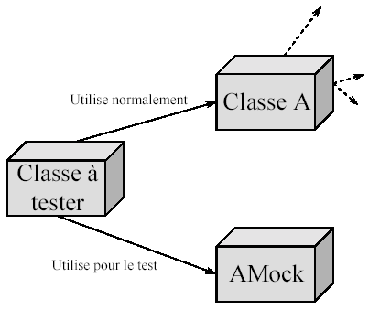
Isolation via des objets bouchons
90

Slide 90
Classification des « bouchons »
On distingue plusieurs types de bouchon :
Les objets dummy : Objets passés en paramètre mais jamais utilisé
Les objets fake : implémentations simplifiées mais fonctionnelles (ex :, une base de données mémoire)
Les stubs : retourne des valeurs prédéfinies, mais ne vérifie pas l’usage
Les mock : permet de définir un comportement ET vérifier les appels effectués
91

Slide 91
Mockito
Mockito permet de créer et configurer des mock et des stubs.
L’exécution d’un test consiste généralement à :
Spécifier les résultats des objets mockés en fonction de paramètres d’entrée.
Les injecter dans le code à tester
Exécuter le code à tester
Optionnellement, vérifier que l’objet Mock a été correctement appelé
Vérifier le résultat attendu
92

Slide 92
Dépendances
<dependency>
<groupId>org.mockito</groupId>
<artifactId>mockito-core</artifactId>
<version>5.x</version>
<scope>test</scope>
</dependency>
< !-- Extension JUnit5 -->
<dependency>
<groupId>org.mockito</groupId>
<artifactId>mockito-junit-jupiter</artifactId>
<version>5.x</version>
<scope>test</scope>
</dependency>
import static org.mockito.Mockito.*;
93

Slide 93
Usage
Pour commencer à créer des mock avec mockito, plusieurs alternatives :
Manuellement
Utiliser la méthode statique Mockito.mock
Utilisé l’annotation @Mock et initialiser Mockito avec : @ExtendWith(MockitoExtension.class)
94

Slide 94
Exemple JUnit5
@ExtendWith(MockitoExtension.class)
public class ExampleTest {
@Mock
private List list;
@Test
public void shouldDoSomething() { list.add(100);
}
}
95

Slide 95
Configuration des mocks
Mockito permet de configurer les valeurs de retour des méthodes des Mock pour des paramètres prédéfinis
Cela est effectué via la chaîne de méthodes when(….).thenReturn(….)
Notre mock correspond alors à la définition d’un stub
Ex:
// Définir la valeur de retour pour getUniqueId()
MyClass test = mock(MyClass.class);
when(test.getUniqueId()).thenReturn(43);
96

Slide 96
Compléments
Un appel avec des paramètres non prédéfinis retourne null, 0, false, empty, ...
Les méthodes anyString, anyInt,... permettent de définir un retour en fonction du type d’un paramètre
Comparable<Integer> c= mock(Comparable.class); when(c.compareTo(anyInt())).thenReturn(-1);
Il est possible de spécifier plusieurs valeurs de retour. Elles sont alors retournées dans l’ordre des appels
Iterator<String> i= mock(Iterator.class); when(i.next()).thenReturn("Mockito").thenReturn("rocks");
La chaîne peut spécifier le lancement d’une Exception
Properties properties = mock(Properties.class); when(properties.get(”Anddroid”)).thenThrow(new IllegalArgumentException(...));
97

Slide 97
Exemple (JUnit4)
@RunWith(MockitoJUnitRunner.class) public class MyControlerTest {
@Mock
MyService myServiceMock;
@Test
public void testMyMethod() {
// Conditions and injections
when(myServiceMock.callService(member)).thenReturn(result); LoginController loginController = new LoginController(); loginController.setMyService(myServiceMock);
// Méthode à tester
String ret = loginController.login();
// Assertion assertTrue(ret.equals(expected));
// Vérification
verify(myServiceMock).callService(member);
}
98

Slide 98
UnnecessaryStubbingException
Depuis la version 2.x, Mockito vérifie que les mocks/stubs configurés sont réellement utilisés, si ce n’est pas le cas il lance l’exception UnnecessaryStubbingException
Si l’on veut être plus permissif, on peut utiliser la méthode lenient()
Par ex :
lenient().when(mockList.add("one")).thenReturn(true);
99

Slide 99
Vérification explicite des appels
Mockito garde une trace de tous les appels et de leurs paramètres.
La méthode verify() permet de vérifier explicitement que les appels ont eu lieu. On a alors affaire à un vrai Mock
// Vérification de l’appel de la méthode size()
verify(mockedList).size();
// Vérification du nombre d’appels
verify(mockedList, times(1)).size();
// Vérification qu’il n’y a pas eu d’interaction verifyNoInteractions(mockedList); verify(mockedList, times(0)).size(); verify(mockedList, never()).clear();
// Vérifier l’ordre des interactions
InOrder inOrder = Mockito.inOrder(mockedList); inOrder.verify(mockedList).size(); inOrder.verify(mockedList).add("a parameter");
// Vérifier les interactions avec les arguments
verify(mockedList).add("test"); verify(mockedList).add(anyString());

Slide 100
Encapsulation d’objet avec Spy
Avec @Spy ou spy(), il est possible de se créer des stubs à partir d’objets réels. Seule une partie de l'objet est mockée.
Les appels de méthodes peuvent être délégués soit à la classe réelle soit aux méthodes stubbées et Mockito permet de traquer et vérifier tous les appels de méthodes
@Spy
List<String> spyList = new ArrayList<String>(); @Test
public void whenUsingTheSpyAnnotation_thenObjectIsSpied() {
spyList.add("one");
spyList.add("two"); Mockito.verify(spyList).add("one"); Mockito.verify(spyList).add("two"); assertEquals(2, spyList.size()); when(spyList.size()).thenReturn(100) ; assertEquals(100, spyList.size());
}

Slide 101
Autres annotations
@Captor : Permet de capturer les valeurs des arguments passés aux méthodes.
@InjectMocks : Permet d’injecter des mock objects dans les champs de l’objet à tester

Slide 102
Exemple @Captor
@Mock
List mockedList;
@Captor
ArgumentCaptor argCaptor;
@Test
public void whenUseCaptorAnnotation_thenTheSam() { mockedList.add("one"); Mockito.verify(mockedList).add(argCaptor.capture()); assertEquals("one", argCaptor.getValue());
}

Slide 103
Exemple @InjectMocks
@Mock
Map<String, String> wordMap;
@InjectMocks
MyDictionary dic = new MyDictionary(); @Test
public void whenUseInjectMocksAnnotation_thenCorrect() {
Mockito.when(wordMap.get("aWord")).thenReturn("aMeaning");
assertEquals("aMeaning", dic.getMeaning("aWord"));
}
public class MyDictionary { Map<String, String> wordMap; public MyDictionary() {
wordMap = new HashMap<String, String>();
}
public void add(final String word, final String meaning) {
wordMap.put(word, meaning);
}
public String getMeaning(final String word) {
return wordMap.get(word);
}
}
Atelier : Isolation Mockito
104

Slide 104
Le framework JUnit
Concepts JUnit Matchers
Isolation avec Mockito
Compléments JUnit

Slide 105
Injection de dépendances
Avec JUnit5, il est possible d’injecter des arguments aux constructeurs et aux méthodes de test.
Si un constructeur, une méthode de test ou une méthode de CallBack accepte un paramètre, le paramètre doit être résolu au moment de l'exécution par un ParameterResolver.
3 implémentations sont fournies par JUnit5 :
  TestInfoParameterResolver permet d’injecter des paramètres de type TestInfo (avoir des informations sur le contexte d’exécution du test)
  RepetitionInfoParameterResolver permet d’injecter des paramètres de type RepeatedTestInfo (Voir + loin)
  TestReporterParameterResolver permet d’injecter des paramètres de type TestReporter (permettant de publier des résultats de tests additionnels)
Il est possible d’implémenter ses propres ParameterResolver

Slide 106
Tests paramétrés – JUnit 4
Le runner spécialisé Parameterized exécute la même méthode de tests pour toutes les valeurs possibles d’un jeu de données.
Le jeu de données est indiqué via l’annotation @Parameters
Il est injecté via le constructeur ou par l’annotation @Parameter

Slide 107
Tests paramétrés
Les tests paramétrés permettent de :
Exécuter le même test sur plusieurs jeux de données
Éviter la duplication de code de test
Mettre en évidence la logique plutôt que les valeurs
Faciliter la maintenance et la lecture
Exemples d’usages :
Tests d’algorithmes (tri, calcul numérique, règles métier)
Tests de validation (emails, dates, chaînes)
Tests boundary / valeurs limites

Slide 108
Exemple
@RunWith(Parameterized.class)
public class FibonacciTest {
@Parameters
public static Collection<Object[]> data() { return Arrays.asList(new Object[][] {
{ 0, 0 }, { 1, 1 }, { 2, 1 }, { 3, 2 }, { 4, 3 }, { 5, 5 }, { 6, 8 }
});
}
private int fInput; private int fExpected;
public FibonacciTest(int input, int expected) { fInput= input;
fExpected= expected;
}
@Test
public void test() {
assertEquals(fExpected, Fibonacci.compute(fInput));
}
}

Slide 109
JUnit5 @ParameterizedTest
JUnit5 permet d’annoter des méthodes avec @ParameterizedTest
=> A la différence de JUnit4, une classe de test peut donc contenir des tests paramétrés et non paramétrés
L’annotation s’utilise avec un ensemble d’annotations permettant de définir le jeu de données :
– @ValueSource, @EnumSource, @MethodSource, @CsvSource, @CsvFileSource et @ArgumentsSource
Il offre également @RepeatedTest qui permet de simplement répéter une méthode de test.
La dépendance org.junit.jupiter :junit-jupiter-params est nécessaire

Slide 110
Source des paramètres
Les annotations définissant la source des paramètres sont :
@ValueSource permet de fournir un tableau de type primitif à une méthode ne prenant qu’1 seul paramètre
@EnumSource permet de fournir toutes les valeurs d’une Enumeration
@MethodSource permet de fournir un flux de tableau d’objets via une méthode static
@CsvSource et @CsvFileSource part d’un tableau de donnée en String
@ArgumentSource permet de spécifier une classe externe fournissant un flux de tableau d’objets
https://junit.org/junit5/docs/current/user-guide/#writing-tests-parameterized-tests
110

Slide 111
Exemple MethodSource
public class FibonacciTest {
private static Stream<Arguments> data() {
return Stream.of(
arguments(0, 0), arguments(1, 1),
arguments(1, 1), arguments(3, 2),
arguments(4, 3), arguments(5, 5)
);
}
private int fInput;
private int fExpected;
@ParameterizedTest
@MethodSource(names = "data")
public test(int input, int expected) {
assertEquals(fExpected, Fibonacci.compute(fInput));
}
}
110

Slide 112
Exemple ArgumentSource
@ParameterizedTest @ArgumentsSource(MyArgumentsProvider.class) void testWithArgumentsSource(String argument) {
assertNotNull(argument);
}
public class MyArgumentsProvider implements ArgumentsProvider { @Override
public Stream<? extends Arguments> provideArguments(ExtensionContext context) {
return Stream.of("apple", "banana").map(Arguments::of);
}
}

Slide 113
Exemple @RepeatedTest
@BeforeEach
void beforeEachTest({ System.out.println("Before Each Test"); }
@AfterEach
void afterEachTest() { System.out.println("After Each Test");
System.out.println("=====================");
}
@RepeatedTest(3)
void repeatedTest(TestInfo testInfo) {
System.out.println("Executing repeated test");
assertEquals(2, Math.addExact(1, 1), "1 + 1 should equal 2");
}
Before Each Test
Executing repeated test After Each Test
=====================
Before Each Test
Executing repeated test After Each Test
=====================
Before Each Test
Executing repeated test After Each Test
=====================

Slide 114
TestTemplate
Les TestTemplate sont des gabarits de génération de cas de test. Ils sont une généralisation des tests paramétrés.
Mécanisme avancé utilisé par les frameworks de test
Avec ce mécanisme, on peut configurer différemment chaque invocation :
Modification des paramètres des méthodes
Préparation différente de la classe de test, injection différentes
Exécuter le tests sous différentes hypothèses (Voir Assumption)
Avoir des méthodes de call-back différentes
https://www.baeldung.com/junit5-test-templates
114

Slide 115
Tests Dynamiques
JUnit5 propose également les tests dynamiques ou les cas de tests sont créés à partir de fabriques annotées par @TestFactory
class DynamicTestsDemo {
@TestFactory
Collection<DynamicTest> dynamicTestsFromCollection() {
return Arrays.asList(
dynamicTest("1st dynamic test", () -> assertTrue(true)),
dynamicTest("2nd dynamic test", () -> assertEquals(4, 2 * 2))
);
}
}
https://www.baeldung.com/junit5-dynamic-tests
115

Slide 116
Assumption (JUnit4)
JUnit4 permet de faire des suppositions sur l’environnement
Si ces suppositions ne sont pas vérifiées au runtime, le test s’arrête mais n’échoue pas
import static org.junit.Assume.*
@Test public void filenameIncludesUsername() { assumeThat(File.separatorChar, is('/')); assertThat(new User("optimus").configFileName(),
is("configfiles/optimus.cfg"));
}

Slide 117
Assumptions (JUnit5)
Assumptions fournit un ensemble de méthodes utilitaires qui conditionnent l'exécution des tests à des hypothèses.
Si les hypothèses ne sont pas remplies, le test est interrompu.
assumeTrue("DEV".equals(System.getenv("ENV")),
() -> "Aborting test: not on developer workstation");
assumingThat("CI".equals(System.getenv("ENV")), () -> {
// perform these assertions only on the CI server
assertEquals(2, calculator.divide(4, 2));
});

Slide 118
Activation / Désactivation des tests
L’API d’extension ExecutionCondition permet de fixer des conditions d’exécution des tests.
Par exemple :
En fonction de l’OS : @EnabledOnOs, @DisabledOnOs
En fonction de la JRE : @EnabledOnJre, @DisabledOnJre
En fonction d’une propriété de la JVM :
@EnabledIfSystemProperty, @DisabledIfSystemProperty
D’une variable d’environnement : @EnabledIfEnvironmentVariable et @DisabledIfEnvironmentVariable
D’un script : @EnabledIf, @DisabledIf

Slide 119
Exemples
@Test @EnabledOnOs(MAC) void onlyOnMacOs() {
}
@Test
@EnabledOnJre({ JAVA_9, JAVA_10 })
void onJava9Or10() {
}
@Test
@EnabledIfSystemProperty(named = "os.arch", matches = ".*64.*")
void onlyOn64BitArchitectures() {
}
@Test
@EnabledIfEnvironmentVariable(named = "ENV", matches = "stagingserver")
void onlyOnStagingServer() {
}
@Test // Regular expression testing bound system property.
@DisabledIf("/32/.test(systemProperty.get('os.arch'))") void disabledOn32BitArchitectures() { assertFalse(System.getProperty("os.arch").contains("32"));
}

Slide 120
Catégories - JUnit4
Les catégories permettent de classifier les tests. (Annotations @Category)
Ensuite, une exécution particulière permet de limiter les méthodes de tests à exécuter à un ensemble de catégories
C’est une méthode efficace pour différencier les tests unitaires et les tests d’intégration par exemple
Avec JUnit5, l’annotation @Tag peut être utilisée

Slide 121
Exemples
public interface FastTests { /* category marker */ } public interface SlowTests { /* category marker */ }
public class A { @Test
public void a() { fail(); }
@Category(SlowTests.class)
@Test
public void b() { }
}
@Category({SlowTests.class, FastTests.class})
public class B { @Test
public void c() { }
}
@RunWith(Categories.class)
@IncludeCategory(SlowTests.class)
@SuiteClasses( { A.class, B.class }) // Note that Categories is a kind of Suite public class SlowTestSuite {
// Will run A.b and B.c, but not A.a
}
@RunWith(Categories.class) @IncludeCategory(SlowTests.class) @ExcludeCategory(FastTests.class)
@SuiteClasses( { A.class, B.class }) // Note that Categories is a kind of Suite public class SlowTestSuite {
// Will run A.b, but not A.a or B.c
}

Slide 122
Exemple @Tag
import org.junit.jupiter.api.Tag; import org.junit.jupiter.api.Test;
@Tag("fast")
@Tag("model")
class TaggingDemo {
@Test
@Tag("taxes")
void testingTaxCalculation() {
}
}
Les options de la console launcher --include-tag et --exclude-tag permettent de filtrer les tests à exécuter en fournissant une expression de tag permettant de combiner les tags. Ex : (micro | integration) & (product | shipping)

Slide 123
Règles - JUnit4
Les règles (Rule) permettent une redéfinition du comportement de chaque méthode de tests.
Les testeurs peuvent utiliser ou surcharger les règles fournies par JUnit
Les règles sont remplacées par l’annotation @ExtendedWith en JUnit5

Slide 124
Modèle d’extension de JUnit5
Le modèle d’extension de JUnit5 repose dorénavant sur l’interface Extension avec l’annotation @ExtendWith
– Le moteur JUnit enregistre les Extensions présentes dans le classpath et les applique lorsqu’il voit une annotation @ExtendWith sur une classe ou sur une méthode.
5 principaux types de points d'extension peuvent être utilisés:
post-traitement de l'instance de test
exécution de test conditionnel
Méthodes de Call-back
résolution des paramètres des méthodes
gestion des exceptions

Slide 125
Sous-classes d’Extension
L’interface Extension est une classe marqueur. Ses principales sous- classes sont :
TestInstancePostProcessor : Post-processing après la création de l’instance de test
ExecutionCondition : Étendre les conditions d’exécution du test
BeforeAllCallback, BeforeEachCallback, BeforeTestExecutionCallback, AfterTestExecutionCallback, AfterEachCallback, AfterAllCallback : Méthodes de call-back du cycle de vie
ParameterResolver : Résolution des arguments des méthodes
TestExecutionExceptionHandler : Étendre le comportement d’un test lors d’une Exception
Toutes les méthodes définies reçoivent en argument une classe de contexte (ExtensionContext) englobant les informations nécessaires.

Slide 126
Exemple
TestInstanceProcessor
public class LoggingExtension implements TestInstancePostProcessor {
@Override
public void postProcessTestInstance(Object testInstance, ExtensionContext context) throws Exception {
Logger logger = LogManager.getLogger(testInstance.getClass()); testInstance.getClass()
.getMethod("setLogger", Logger.class)
.invoke(testInstance, logger);
}
}

Slide 127
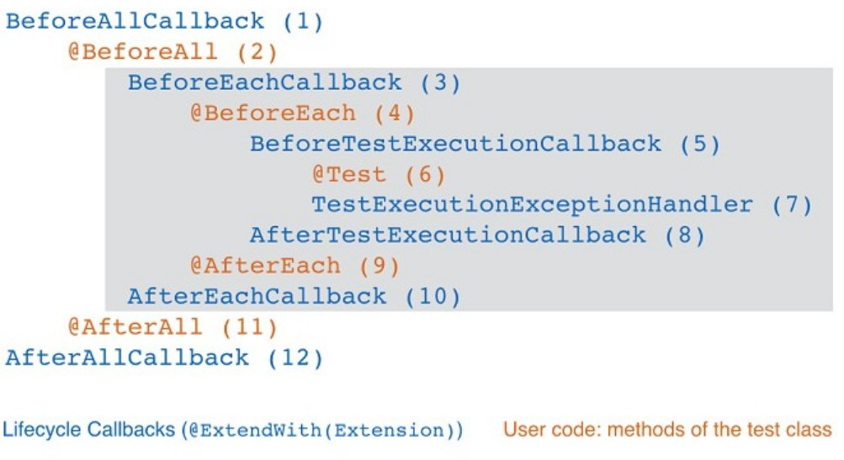
Méthodes de Callback

Slide 128
Extension
public class TimingExtension implements BeforeTestExecutionCallback, AfterTestExecutionCallback {
private static final Logger logger = Logger.getLogger(TimingExtension.class.getName()); private static final String START_TIME = "start time";
@Override
public void beforeTestExecution(ExtensionContext context) throws Exception { getStore(context).put(START_TIME, System.currentTimeMillis());
}
@Override
public void afterTestExecution(ExtensionContext context) throws Exception { Method testMethod = context.getRequiredTestMethod();
long startTime = getStore(context).remove(START_TIME, long.class); long duration = System.currentTimeMillis() startTime;
logger.info(() -> String.format("Method [%s] took %s ms.", testMethod.getName(), duration));
}
private Store getStore(ExtensionContext context) {
return context.getStore(Namespace.create(getClass(), context.getRequiredTestMethod()));
}
}

Slide 129
Exemple ParameterResolver
public class InvalidPersonParameterResolver implements ParameterResolver { public static Person[] INVALID_PERSONS = {
new Person().setId(1L).setLastName("Ad_ams").setFirstName("Jill,"), new Person().setId(2L).setLastName(",Baker").setFirstName(""),
new Person().setId(3L).setLastName(null).setFirstName(null),
};
@Override
public Object resolveParameter(ParameterContext parameterContext, ExtensionContext extensionContext) throws ParameterResolutionException {
return INVALID_PERSONS[new Random().nextInt(INVALID_PERSONS.length)];
}
@Override
public boolean supportsParameter(ParameterContext parameterContext, ExtensionContext extensionContext) throws ParameterResolutionException {
return parameterContext.getParameter().getType() == Person.class
}

Slide 130
Usage ParameterResolver
@DisplayName("Testing Validator When using Invalid data")
@ExtendWith(InvalidPersonParameterResolver.class)
public class InvalidData {
@RepeatedTest(value = 10)
@DisplayName("All first names are invalid") public void validateFirstName(Person person) {
assertThrows(
PersonValidator.ValidationException.class,
() -> PersonValidator.validateFirstName(person));
}
}
}
Atelier : Test paramétrés, injection
130

Slide 131
Tester des services Web
Particularités
Couche HTTP
Couche de persistance
Spring et les tests
Quarkus et les tests
Consumer-driven contract
Test d’acceptation

Slide 132
Particularités des services web
Les applications sont accédées par des clients Http (Navigateur, Librairies clients)
Elle nécessite un serveur http: Serveur JavaEE, Tomcat, Netty
Leur architecture hexagonale offre des connecteurs vers :
  des supports de persistance (JDBC, NoSQL)
  des Messages Brokers
  des serveurs annexes (SMTP, LDAP)
  des APIs Rest tierces (Micro-services)
Les applications sont développées à l’aide de frameworks (Spring, Quarkus, JakartaEE)

Slide 133
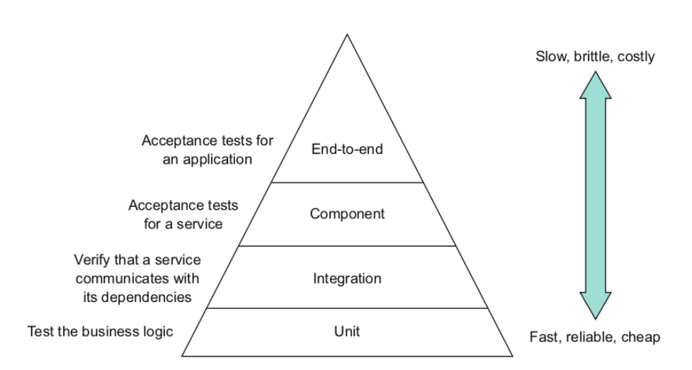
Pyramide des tests

Slide 134
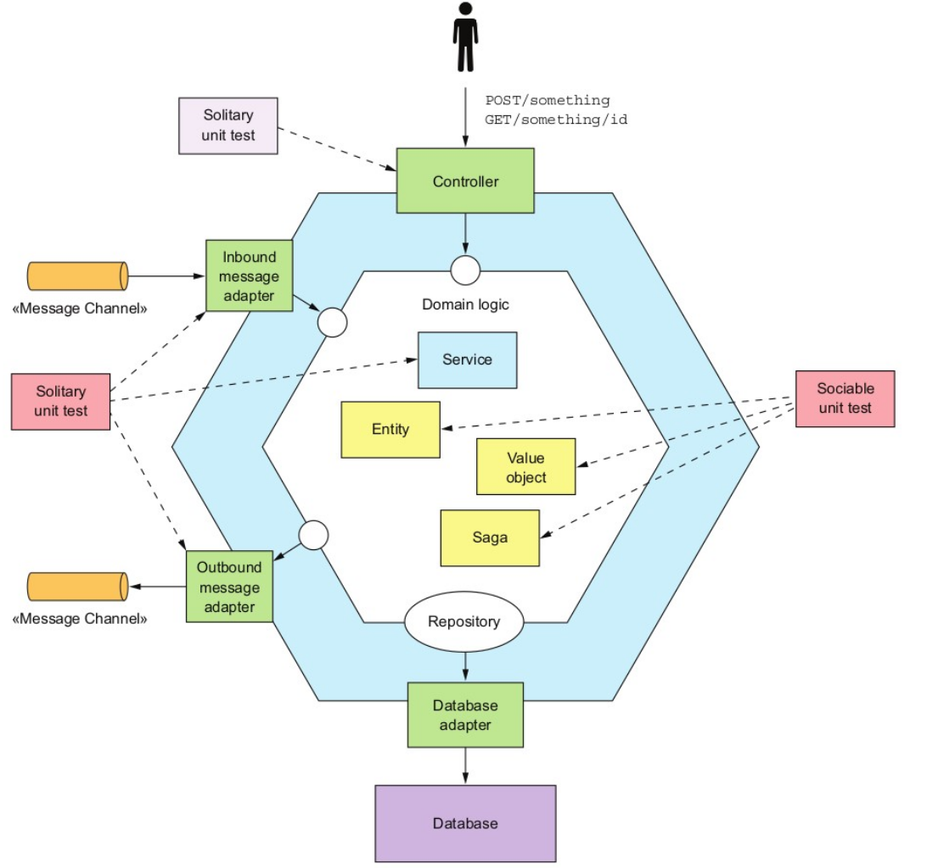
Architecture hexagonale

Slide 135
Tests d’intégration
Les tests d’intégration sont plus longs et à plus grosse granularité.
  Ils consistent à tester un sous-ensemble du système (~ une couche), la couche contrôleur, la couche de persistance, etc...
Ils sont généralement exécutés après une exécution réussie des tests unitaires, donc moins fréquemment.
Les techniques pour raccourcir les temps d’exécution permettent d’améliorer les pipelines CI.

Slide 136
Problématiques
Les problématiques classiques des tests d’intégration sont donc :
Disposer de client permettant d’exécuter des requêtes HTTP
Disposer de Mock de serveurs (Http, LDAP, API Rest tierce)
Disposer de support de persistance rapides et facilement initialisables
Être capable d’initialiser un sous-ensemble des objets du framework (DispatcherServlet dans architecture MVC, Pool de connexions pour JDBC, …)

Slide 137
Test de composants et Consumer-Driven Contract
Dans des architectures micro-services, chaque service a beaucoup d’interactions avec les autres
Les tests end-2-end qui font intervenir tous les micro-services sont longs et coûteux
Besoin de tester les services en isolation
=> Consumer-driven contract testing
S’appuyer sur un contrat d’API pour effectuer des tests en isolation

Slide 138
Tester des services Web
Particularités
Couche HTTP
Couche de persistance
Spring et les tests
Quarkus et les tests
Consumer-driven contract
Test d’acceptation

Slide 139
Clients d’APIs Rest
On peut utiliser les APIs de bas niveau pour exécuter ses requêtes HTTP et vérifier les réponses
HttpURLConnection standard.
Bibliothèque Apache HttpClient.
RestTemplate, TestRestTemplate Spring
Quelques outils se sont spécialisés sur cette fonctionnalité
RestAssured
Karate

Slide 140
Exemple RestAssured
@Test public void lotto_resource_returns_200_with_expected_id_and_winners() {
when().
get("/lotto/{id}", 5).
then().
statusCode(200). body("lotto.lottoId", equalTo(5),
"lotto.winners.winnerId",hasItems(23, 54));
}

Slide 141
Client Web
Pour tester une interface Web, différents outils s’intégrant avec JUnit
Selenium :
  Intégration JUnit5 : https://bonigarcia.github.io/selenium-jupiter/
HtmlUnit :
  https://htmlunit.sourceforge.io/
Geb
  https://gebish.org/

Slide 142
Exemple jupiter-Selenium
@ExtendWith(SeleniumJupiter.class)
class ChromeAndFirefoxJupiterTest {
@Test
void testWithOneChrome(ChromeDriver chromeDriver) { // Use Chrome in this test
}
@Test
void testWithFirefox(FirefoxDriver firefoxDriver) { // Use Firefox in this test
driver.get("http://www.google.com");
WebElement element = driver.findElement(By.name("q")); element.sendKeys("Selenium");
element.submit();
(new WebDriverWait(driver, 10)).until(new ExpectedCondition<Boolean>() { public Boolean apply(WebDriver d)
{return d.getTitle().toLowerCase().startsWith("selenium");}
});
}
}

Slide 143
Conteneurs Web
Afin de réduire le temps d’exécution et faciliter l’exécution des tests d’intégration, différentes alternatives sont possibles :
Conteneur Web embarqué
Démarrage, Déploiement (partiel) de l’application, Arrêt du conteneur lors de l’exécution du test.
Mock complet du Conteneur

Slide 144
Conteneurs embarqués
Un conteneur embarqué est un serveur Java disponible sous forme de jar qui s’exécute à l’intérieur du runner des tests d’intégrations
La librairie offre les mêmes services qu’un serveur indépendant
Les conteneurs embarqués sont même utilisés en dehors des tests d’intégration (Exemple Spring)
Les plus répandus sont :
Jetty
Tomat
Undertow
Netty

Slide 145
Autres alternatives
Utilisation de serveurs JavaEE :
Cargo : API de manipulation des serveurs JavaEE
Arquilian : Déploiement partiel sur de vrais serveur (JBoss)
Mock Complet du conteneur :
MockMvc (Spring) : Permet de tester la couche contrôleur sans démarrage de serveur

Slide 146
Mock d’API tierces
De nombreuses solutions existent :
MockServer :
https://www.mock-server.com/
WireMock :
http://wiremock.org/
Solutions en ligne,
Exemple : https://designer.mocky.io/

Slide 147
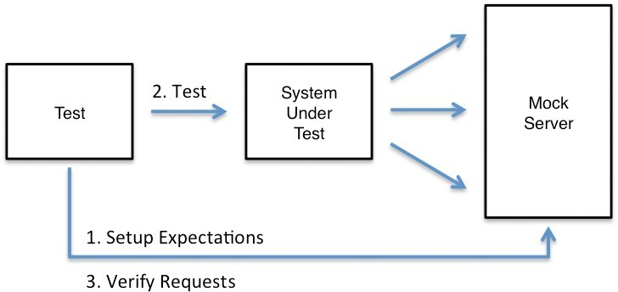
Scénario de test

Slide 148
Exemple WireMock
@Test
public void exampleTest() {
stubFor(get(urlEqualTo("/my/resource"))
.withHeader("Accept", equalTo("text/xml"))
.willReturn(aResponse()
.withStatus(200)
.withHeader("Content-Type", "text/xml")
.withBody("<response>Some content</response>")));
Result result = myHttpServiceCallingObject.doSomething();
assertTrue(result.wasSuccessful()); verify(postRequestedFor(urlMatching("/my/resource/[a-z0-9]+"))
.withRequestBody(matching(".*<message>1234</message>.*"))
.withHeader("Content-Type", notMatching("application/json")));
}

Slide 149
Tester des services Web
Particularités
Couche HTTP
Couche de persistance
Spring et les tests
Quarkus et les tests
Consumer-driven contract
Test d’acceptation

Slide 150
Introduction
Pour tester la couche de persistance, il est nécessaire de disposer d’une base de données
Les bases de données embarquées peuvent être démarrées par le runner du tests d’intégration et sont
rapides (HSQLDB, H2, Derby)
Les objets Connection, DataSource (JDBC) ou EntityManager et EntityManagerFactory (JPA) peuvent être initialisés dans des méthodes @BeforeAll ou @BeforeEach
La problématique principale est de s’assurer que la base est dans un état connu au démarrage du test
Framework DBUnit, Database Rider
Framework d’ORM

Slide 151
Exemple JPA (JUnit4)
public class PredictionAuditIT { private PredictionAudit cut;
private EntityTransaction transaction;
@Before
public void initializeDependencies(){ cut = new PredictionAudit();
cut.em = Persistence.createEntityManagerFactory("integration").createEntityManager();
this.transaction = cut.em.getTransaction();
}
@Test
public void savingSuccessfulPrediction(){
transaction.begin();
// execute test transaction.commit();
// make assertions
}
@Test
public void savingRolledBackPrediction(){
final Result expectedResult = Result.BRIGHT;
Prediction expected = new Prediction(expectedResult, false); this.cut.onFailedPrediction(expectedResult);
}
}

Slide 152
DBUnit
DbUnit est une extension JUnit qui initialise une base de données dans un état connu entre les exécutions de test
Il permet d’importer/exporter des données à partir de ressources XML
Il permet de vérifier que la base est dans l’état attendu
Dépendance :
<dependency>
<groupId>org.dbunit</groupId>
<artifactId>dbunit</artifactId>
<version>2.7.0</version>
<scope>test</scope>
</dependency>

Slide 153
Etape 1
Mettre en place des jeux de données en mettant au point manuellement un XML ou en le générant à partir d’une BD.
<dataset>
<TEST_TABLE COL0="row | 0 | col | 0"
COL1="row | 0 | col | 1"
COL2="row | 0 | col | 2"/>
<TEST_TABLE COL1="row | 1 | col | 1"/>
<SECOND_TABLE COL0="row 0 col 0"
COL1="row 0 col 1" />
<EMPTY_TABLE/>
</dataset>

Slide 154
Exemple
<?xml version="1.0" encoding="UTF-8"?>
< !-- Initialisation de 2 tables : CLIENTS et ITEMS -->
<dataset>
<CLIENTS id='1' first_name='Charles' last_name='Xavier'/>
<ITEMS | id='1' | title='Grey T-Shirt' price='17.99' produced='2019-03-20'/>
<ITEMS | id='2' | title='Fitted Hat' price='29.99' produced='2019-03-21'/>
<ITEMS | id='3' | title='Backpack' price='54.99' produced='2019-03-22'/>
<ITEMS | id='4' | title='Earrings' price='14.99' produced='2019-03-23'/>
<ITEMS | id='5' | title='Socks' price='9.99'/>
</dataset>

Slide 155
Etape 2 : Initialisation de la base
DBUnit inclut JUnit4
Pour initialiser la base, il faut écrire un cas de test qui hérite de DBTestCase ou une de ses sous-classes
– JdbcBasedDBTestCase, DataSourceBasedDBTestCase, JndiBasedDBTestCase, ...

Slide 156
Exemple h2 avec script de création
public class DataSourceDBUnitTest extends DataSourceBasedDBTestCase { @Override
protected DataSource getDataSource() {
JdbcDataSource dataSource = new JdbcDataSource(); dataSource.setURL(
"jdbc:h2:mem:default;DB_CLOSE_DELAY=-1;init=runscript from 'classpath:schema.sql'");
dataSource.setUser("sa"); dataSource.setPassword("sa"); return dataSource;
}
@Override
protected IDataSet getDataSet() throws Exception {
return new FlatXmlDataSetBuilder().build(getClass().getClassLoader()
.getResourceAsStream("data.xml"));
}
}

Slide 157
Options de setUp et
tearDown
Par défaut, DBUnit réinitialisera la base avec les tests avant chaque exécution de méthode de test.
Ce comportement peut être modifié en surchargeant les méthodes getSetUpOperation et getTearDownOperation
@Override
protected DatabaseOperation getSetUpOperation() {
// Réinitialiser les données
return DatabaseOperation.REFRESH;
}
@Override
protected DatabaseOperation getTearDownOperation() {
// Supprimer toutes les données du DataSet
return DatabaseOperation.DELETE_ALL;
}

Slide 158
Etape3 : Méthode de test
Les méthodes de tests peuvent récupérer l’état de la base après l’interaction et le vérifier
@Test public void
givenDataSetEmptySchema_whenDataSetCreated_thenTablesAreEqual() throws Exception {
IDataSet expectedDataSet = getDataSet();
ITable expectedTable = expectedDataSet.getTable("CLIENTS"); IDataSet databaseDataSet = getConnection().createDataSet(); ITable actualTable = databaseDataSet.getTable("CLIENTS"); new DBUnitAssert().assertEquals(expectedTable, actualTable);
}

Slide 159
Assertion avec requête SQL
Les états attendus de la base peuvent être stockés dans d’autres ressources XML et des requêtes peuvent être utilisées pour récupérés l’état réel de la base

Slide 160
Assertion avec requête SQL - Exemple
@Test
public void givenDataSet_whenInsert_thenTableHasNewClient() throws Exception { try (InputStream is =
getClass().getClassLoader().getResourceAsStream("dbunit/expected-user.xml")) {
IDataSet expectedDataSet = new FlatXmlDataSetBuilder().build(is); ITable expectedTable = expectedDataSet.getTable("CLIENTS"); Connection conn = getDataSource().getConnection();
conn.createStatement()
.executeUpdate(
"INSERT INTO CLIENTS (first_name, last_name) VALUES ('John', 'Jansen')");
ITable actualData = getConnection()
.createQueryTable( "result_name",
"SELECT * FROM CLIENTS WHERE last_name='Jansen'");
assertEqualsIgnoreCols(expectedTable, actualData, new String[] { "id" });
}
}

Slide 161
Database Rider
Database Rider apporte des fonctionnalités supplémentaires à DBUnit. Citons :
Extension JUnit5
Dataset en JSON, CSV, XLS
Scriptable Data Set : Groovy,Javascript
Configuration via des annotations
Expression régulières dans les datasets attendus
– ...
https://database-rider.github.io/database-rider/
163

Slide 162
Exemple JUnit5
@ExtendWith(DBUnitExtension.class) @RunWith(JUnitPlatform.class) @DataSet(cleanBefore = true) public class DBUnitJUnit5It {
private ConnectionHolder connectionHolder = () -> EntityManagerProvider.instance("junit5-pu").clear().connection();
@Test
@DataSet(value = "usersWithTweet.yml")
public void shouldListUsers() {
List<User> users = EntityManagerProvider.em().
createQuery("select u from User u").getResultList();
assertThat(users).isNotNull().isNotEmpty().hasSize(2);
}
TP : DBUnit
164

Slide 163
ORM - JPA
Les outils d’ORM utilisés avec JPA peuvent généralement être configurés afin qu’ils initialisent la base de données.
Dans le cas d’Hibernate, il suffit de :
Positionner la propriété hibernate.hbm2ddl.auto à la valeur create et create-drop
Mettre à disposition un fichier import.sql à la racine du classpath ou plusieurs fichiers indiqués par la propriété hibernate.hbm2ddl.import_files

Slide 164
Exemple via persistence.xml
<persistence xmlns="http://java.sun.com/xml/ns/persistence" xmlns:xsi="http://www.w3.org/2001/XMLSchema-instance" xsi:schemaLocation="http://java.sun.com/xml/ns/persistence
http://java.sun.com/xml/ns/persistence/persistence_2_0.xsd"
version="2.0">
<persistence-unit name="plbsi" transaction-type="RESOURCE_LOCAL">
<provider>org.hibernate.ejb.HibernatePersistence</provider>
<properties>
<properties>
<property name="javax.persistence.jdbc.url" value="jdbc:h2:mem:default"/>
<property name="javax.persistence.jdbc.user" value="sa"/>
<property name="javax.persistence.jdbc.password" value=""/>
<property name="hibernate.hbm2ddl.auto" value="create-drop"/>
</properties>
</persistence-unit>
</persistence>

Slide 165
Tester des services Web
Particularités
Couche HTTP
Couche de persistance
Spring et les tests
Quarkus et les tests
Consumer-driven contract
Test d’acceptation

Slide 166
Versions Spring/SpringBoot/JUnit
SpringBoot 1, Spring 4, JUnit4
Dernière version Septembre 2018
SpringBoot 2, Spring 5, JUnit5
Première version ~2018

Slide 167
Rappels spring-test
Spring Test apporte peu pour le test unitaire
Mocking de l'environnement en particulier l'API servlet ou Reactive
Package d'utilitaires : org.springframework.test.util
Et beaucoup pour les tests d'intégration (impliquant un ApplicationContext Spring) :
Cache du conteneur Spring pour accélérer les tests
Injection des données de test
Gestion de la transaction (roll-back)
Des classes utilitaires
Intégration JUnit4 et JUnit5

Slide 168
Intégration JUnit
Pour JUnit4 : @RunWith(SpringJUnit4ClassRunner.class) ou @RunWith(SpringRunner.class)
Permet de charger un contexte Spring, effectuer l’injection de dépendances, etc.
Pour JUnit5 :
@ExtendWith(SpringExtension.class)
Permet aussi de charger un contexte Spring, effectuer l’injection de dépendances, etc.
Et en plus de l’injection de dépendance pour les méthodes de test, des conditions d’exécution en fonction de la configuration Spring, des annotations supplémentaires pour gérer les transactions

Slide 169
Exemple JUnit5
@ExtendWith(SpringExtension.class) @ContextConfiguration(classes = TestConfig.class) class SimpleTests {
@Test
void testMethod() {
// test logic...
}
}

Slide 170
Spring Boot
L'ajout de spring-boot-starter-test (dans le scope
test), ajoute les dépendances suivantes :
Spring Test : Utilitaires Spring pour le Test
Spring Boot Test : Utilitaire liant Spring Test à Spring Boot
Spring Boot Test Autoconfigure : Tests auto- configurés
JUnit4, AssertJ, Hamcrest (SB 1.x) ou JUnit5 (SB 2.X):
Mockito : Un framework pour générer des classes Mock
JSONassert : Une librairie pour les assertions JSON
JsonPath : XPath pour JSON.

Slide 171
Annotations apportées
De nouvelles annotations sont disponibles via le starter :
@SpringBootTest permettant de définir le contexte Spring à utiliser
Annotations permettant des tests auto- configurés.
Ex : Auto-configuration pour tester une
couche en isolation
Annotation permettant de créer des beans Mockito

Slide 172
@SpringBootTest
L'annotation @SpringBootTest remplace la configuration standard de spring-test (@ContextConfiguration)
Elle crée le contexte Spring utilisé lors des tests en :
Recherchant la classe principale de l’application en remontant dans la hiérarchie de packages
Utilisant l’attribut classes qui lui indique la configuration de beans à utiliser
@SpringBootTest(classes = ForumApp.class)

Slide 173
Attribut WebEnvironment
L'attribut WebEnvironment de @SpringBootTest permet de préciser l’environnement HTTP désiré pour les tests :
MOCK : Fournit un environnement de serveur Mocké. Le conteneur embarqué n'est pas démarré
RANDOM_PORT : Le conteneur est démarré sur un port aléatoire
DEFINED_PORT : Le conteneur est démarré sur un port spécifié
NONE : Pas d'environnement SpringMVC

Slide 174
Mocking des beans
L'annotation @MockitoBean¹ définit un bean Mockito
Cela permet de remplacer ou de créer de nouveaux beans
L'annotation peut être utilisée :
Sur les classes de test
Sur les champs de la classe de test, dans ce cas le bean mockito est injecté
Les beans Mockito sont automatiquement réinitialisés après chaque test
1. Anciennement @MockBean

Slide 175
Exemple MockitoBean
@SpringBootTest
public class MyTests {
@MockictoBean
private RemoteService remoteService;
@Autowired
private Reverser reverser;
@Test
public void exampleTest() {
// RemoteService has been injected into the reverser bean given(this.remoteService.someCall()).willReturn("mock"); String reverse = reverser.reverseSomeCall(); assertThat(reverse).isEqualTo("kcom");
}
}

Slide 176
Tests auto-configurés
Les capacités d'auto-configuration de Spring Boot peuvent ne pas être adaptées au test.
– Lorsque l'on teste la couche contrôleur, on n'a pas envie que SpringBoot nous démarre automatiquement une base de données
Le module spring-boot-test-autoconfigure incluent des annotations qui permettent de tester par couche les applications

Slide 177
Tests JSON
Afin de tester si la sérialisation JSON fonctionne correctement, l'annotation @JsonTest peut être utilisée.
Elle configure automatiquement l'environnement Jackson ou Gson
Les classes utilitaires JacksonTester, GsonTester ou BasicJsonTester peuvent être injectées et utilisées, les assertions spécifiques à JSON peuvent être utilisées

Slide 178
Exemple
@JsonTest
public class MyJsonTests {
@Autowired
private JacksonTester<VehicleDetails> json;
@Test
public void testSerialize() throws Exception {
VehicleDetails details = new VehicleDetails("Honda", "Civic");
// Assert against a `.json` file in the same package as the test
assertThat(this.json.write(details)).isEqualToJson("expected.json");
// Or use JSON path based assertions assertThat(this.json.write(details)).hasJsonPathStringValue("@.make"); assertThat(this.json.write(details)).extractingJsonPathStringValue("@.make")
.isEqualTo("Honda");
}
@Test
public void testDeserialize() throws Exception {
String content = "{\"make\":\"Ford\",\"model\":\"Focus\"}";
assertThat(this.json.parse(content))
.isEqualTo(new VehicleDetails("Ford", "Focus")); assertThat(this.json.parseObject(content).getMake()).isEqualTo("Ford");
}
}

Slide 179
Tests de Spring MVC
L'annotation @WebMvcTest configure l'infrastructure Spring MVC et limite le scan aux annotations de Spring MVC
Elle configure également MockMvc qui permet de se passer d'un serveur Http complet
Pour les tests Selenium ou HtmlUnit, un client Web est également fourni

Slide 180
Exemple
@WebMvcTest(UserVehicleController.class)
public class MyControllerTests {
@Autowired
private MockMvc mvc;
@MockBean
private UserVehicleService userVehicleService;
@Test
public void testExample() throws Exception {
given(this.userVehicleService.getVehicleDetails("sboot"))
.willReturn(new VehicleDetails("Honda", "Civic")); this.mvc.perform(get("/sboot/vehicle").accept(MediaType.TEXT_PLAIN))
.andExpect(status().isOk()).andExpect(content().string("Honda
Civic"));
}
}

Slide 181
Exemple (2)
@RunWith(SpringRunner.class) @WebMvcTest(UserVehicleController.class) public class MyHtmlUnitTests {
// WebClient is auto-configured thanks to HtmlUnit
@Autowired
private WebClient webClient;
@MockBean
private UserVehicleService userVehicleService;
@Test
public void testExample() throws Exception { given(this.userVehicleService.getVehicleDetails("sboot"))
.willReturn(new VehicleDetails("Honda", "Civic")); HtmlPage page = this.webClient.getPage("/sboot/vehicle.html");
assertThat(page.getBody().getTextContent()).isEqualTo("Honda Civic");
}
}

Slide 182
Tests JPA
@DataJpaTest configure une base de donnée mémoire, scanne les @Entity et configure les Repository JPA
Les tests sont transactionnels et un rollback est effectué à la fin du test
– Possibilité de changer ce comportement par @Transactional
Un TestEntityManager peut être injecté ainsi qu'un JdbcTemplate

Slide 183
Exemple
@DataJpaTest
public class ExampleRepositoryTests {
@Autowired
private TestEntityManager entityManager;
@Autowired
private UserRepository repository;
@Test
public void testExample() throws Exception { this.entityManager.persist(new User("sboot", "1234")); User user = this.repository.findByUsername("sboot"); assertThat(user.getUsername()).isEqualTo("sboot"); assertThat(user.getVin()).isEqualTo("1234");
}
}

Slide 184
Autres tests auto-configurés
@WebFluxTest : Test des contrôleurs Spring Webflux @JdbcTest : Seulement la datasource et jdbcTemplate. @JooqTest : Configure un DSLContext. @DataMongoTest : Configure une base mémoire Mongo,
MongoTemplate, scanne les classes @Document et configures les MongoDB repositories.
@DataRedisTest : Test des applications Redis applications.
@DataLdapTest : Serveur embarqué LDAP (if available),
LdapTemplate, Classes @Entry et LDAP repositories
@RestClientTest : Test des clients REST. Jackson, GSON, … + RestTemplateBuilder, et du support pour MockRestServiceServer.

Slide 185
Test et sécurité
Spring propose plusieurs annotations pour exécuter les tests d’une application sécurisée par SpringSecurity.
<dependency>
<groupId>org.springframework.security</groupId>
<artifactId>spring-security-test</artifactId>
<scope>test</scope>
</dependency>
@WithMockUser : Le test est exécuté avec un utilisateur dont on peut préciser les détails (login, password, rôles)
@WithAnonymousUser : Annote une méthode
@WithUserDetails("aLogin") : Le test est exécuté avec l’utilisateur chargé par UserDetailService
@WithSecurityContext : Qui permet de créer le SecurityContext que l’on veut
TP : Spring
187

Slide 186
Tester des services Web
Particularités
Couche HTTP
Couche de persistance
Spring et les tests
Quarkus et les tests
Consumer-driven contract
Test d’acceptation

Slide 187
Introduction
Le support de Quarkus pour les tests se concentre sur :
L’approche TDD et les tests continus
– Les tests unitaires en se reposant sur CDI
  Injection des classes à tester
  Annotations pour appliquer des aspects durant les tests
  Support pour l’isolation et le Mocking
Les tests d’intégration
  Tests d’intégration sur l’artefact exécuté
  Si appli web, support pour RestAssured

Slide 188
Tests en continus
Quarkus permet les tests continus, i.e les tests s'exécutent immédiatement après l'enregistrement des modifications de code.
Cela permet d'obtenir un retour instantané sur les modifications de code.
Quarkus détecte quels tests couvrent quel code et utilise ces informations pour n'exécuter que les tests pertinents lorsque le code est modifié.

Slide 189
Tests continus
Après avoir lancé l’application en mode dev, on obtient dans la console
--Tests paused, press [r] to resume, [h] for more options>
En appuyant sur r ou via la DevUi les tests démarrent
Toute modification de code provoquera alors la ré-exécution des tests concernés
On peut également provoquer les tests continus via la commande :
quarkus test OU mvn quarkus:test

Slide 190
Tests unitaires
L’extension impliquée dans les tests unitaire est
quarkus-junit5
Elle fournit l’annotation @QuarkusTest qui contrôle l’initialisation du framework lors des tests
L’assistant de création de projet configure également le plugin maven surefire afin qu’il soit compatible avec JUnit5

Slide 191
Injection des classes de test
L’annotation @Inject est utilisée
pour injecter la classe à tester
@QuarkusTest
public class GreetingServiceTest {
@Inject
GreetingService service;
@Test
public void testGreetingService() {
Assertions.assertEquals("hello Quarkus",service.greeting("Quarkus"));
}
}

Slide 192
Intercepteurs
Il est possible d’appliquer des intercepteurs durant les tests, par exemple @Transactional sur une classe ou une méthode de test.
Une annotation intéressante pour les tests d’intégration est @TestTransaction :
La méthode est exécutée dans le contexte de transaction et peut donc effectuer des opérations de persistance
A la fin de la méthode, un roll-back est effectué permettant de retrouver l’état initial de la base

Slide 193
Support pour le Mock
Lors des tests, il peut être utile de remplacer un bean par un Mock
CDI définit les annotations @Alternative et @Priority qui permettent de définir un bean d’un type existant et de lui affecter une priorité.
L’annotation @Mock de quarkus est un stéréotype équivalent à :
@Alternative
@Priority(1)
@Dependent

Slide 194
Exemple
@ApplicationScoped
public class ExternalService {
public String service() { return "external";
}
}
Et dans src/test/java
@Mock
@ApplicationScoped
public class MockExternalService extends ExternalService {
@Override
public String service() { return "mock";
}
}

Slide 195
@InjectMock
L’extension quarkus-junit5-mockito apporte l’annotation @InjectMock qui permet facilement de s’injecter un Mock dont la classe à tester est dépendante
Le mock peut alors être configuré avant l’exécution du test
La variante @InjectSpy permet de s’injecter un Spy

Slide 196
Exemple
@QuarkusTest
public class MockTestCase {
@InjectMock
MockableBean1 mockableBean1;
@InjectMock
MockableBean2 mockableBean2;
@BeforeEach
public void setup() {
Mockito.when(mockableBean1.greet("Stuart")).thenReturn("A mock for Stuart");
}
@Test
public void aTest() { Mockito.when(mockableBean2.greet("Stuart")).thenReturn("Bonjour Stuart"); Assertions.assertEquals("A mock for Stuart", mockableBean1.greet("Stuart")); Assertions.assertEquals("Bonjour Stuart", mockableBean2.greet("Stuart"));
}

Slide 197
Test d’intégration
L’annotation @QuarkusIntegrationTest permet de tester les artefacts produits par le build.
^{Il peut donc servir à tester :}
^{Le jar produit}
^{L’image native}
^{Le container}
Attention l’injection durant les tests n’est plus possible Typiquement, ces tests sont exécutés par le plugin Maven
fail-safe dédié aux tests d’intégration après avoir
^{démarré l’artefact.}
Ils doivent respecter la règle de nommage *IT.java

Slide 198
Test d’intégration et profil natifs
La configuration du profil native configure le plug-in failsafe-maven afin qu’il exécute les tests d'intégration en indiquant l'emplacement de l'exécutable natif
<plugin>
<artifactId>maven-failsafe-plugin</artifactId>
<executions><execution>
<goals>
<goal>integration-test</goal>
<goal>verify</goal>
</goals>
<configuration><systemPropertyVariables>
<native.image.path>${project.build.directory}/${project.build.finalName}-runner</native.image.path>
</systemPropertyVariables></configuration>
</execution></executions>
</plugin>
=> ./mvnw verify -Pnative

Slide 199
Tests d’intégration http
L’extension rest-assured facilite l’écriture des tests d’intégration http
// L’application est démarrée sur le port 8081 lors de l’exécution du test @QuarkusTest
public class GreetingResourceTest {
@Test
public void testHelloEndpoint() { given()
.when().get("/hello")
.then()
.statusCode(200)
.body(is("hello"));
}
@Test
public void testGreetingEndpoint() {
String uuid = UUID.randomUUID().toString(); given()
.pathParam("name", uuid)
.when().get("/hello/greeting/{name}")
.then()
.statusCode(200)
.body(is("hello " + uuid));
}
}

Slide 200
Injection d’URL pour les tests
Quarkus propose des annotations permettant d’injecter
Des chemins d’accès à des ressources statiques sous la forme d’URI @TestHTTPResource
Des chemins d’accès à des ressources via
@TestHTTPEndpoint

Slide 201
Exemple
@QuarkusTest
public class StaticContentTest {
//L’url est composé du chemin d’accès de GreetingResource + "sayHello" @TestHTTPEndpoint(GreetingResource.class) @TestHTTPResource("sayHello")
URL url;
@Test
public void testIndexHtml() throws IOException { try (InputStream in = url.openStream()) {
String contents = new String(in.readAllBytes(), StandardCharsets.UTF_8);
Assertions.assertEquals("hello", contents);
}
}
}
Atelier 1.3.5
Tests en continu
128

Slide 202
Tester des services Web
Particularités
Couche HTTP
Couche de persistance
Spring et les tests
Consumer-driven contract
Test d’acceptation

Slide 203
Consumer Driven Contract
Spring Cloud Contract est un projet qui permet d’adopter une approche Consumer Driven Contract
A partir d’une spécification d’interaction entre un producteur/serveur et consommateur/client, cela permet
De générer des tests d’acceptation côté producteur
De créer des mocks serveur pour le client

Slide 204
Exemple Groovy
import org.springframework.cloud.contract.spec.Contract Contract.make {
description "should return even when number input is even" request{
method GET() url("/validate/prime-number") {
queryParameters { parameter("number", "2")
}
}
}
response {
body("Even") status 200
}
}

Slide 205
Côté producteur
Génération des tests vis à vis du contrat.
Plugin Maven spring-cloud-contract
publiant la spécification

Slide 206
Tests Clients
@RunWith(SpringRunner.class)
@SpringBootTest(webEnvironment = SpringBootTest.WebEnvironment.MOCK) @AutoConfigureMockMvc
@AutoConfigureJsonTesters
@AutoConfigureStubRunner(
stubsMode = StubRunnerProperties.StubsMode.LOCAL,
ids = "com.baeldung.spring.cloud:spring-cloud-contract-producer:+:stubs:8090")
public class BasicMathControllerIntegrationTest {
@Autowired
private MockMvc mockMvc;
@Test
public void given_WhenPassEvenNumberInQueryParam_ThenReturnEven() throws Exception {
mockMvc.perform(MockMvcRequestBuilders.get("/calculate?number=2")
.contentType(MediaType.APPLICATION_JSON))
.andExpect(status().isOk())
.andExpect(content().string("Even"));
}
}
Atelier : Spring Cloud Contract

Slide 207
Tester des services Web
Particularités
Couche HTTP
Couche de persistance
Spring et les tests
Consumer-driven contract
Test d’acceptation

Slide 208
Test d’acceptation d’une API RestFul
Les tests d’acceptation d’une API RestFul consiste à vérifier les endpoints HTTP, les status renvoyés, les corps de réponse et éventuellement les entêtes.
Dans un contexte SpringBoot, plusieurs options peuvent être envisagées :
  @SpringBootTest et injection de WebTestClient ou TestRestTemplate
  Ajout de la librairie RestAssured pour obtenir une très bonne lisibilité
  BDD lisible par le métier : Cucumber ou même Karate (promesse de pas de code glue)
Les Testcontainers peuvent également être très utiles
187

Slide 209
WebTestClient + Test Container
@SpringBootTest(webEnvironment = SpringBootTest.WebEnvironment.RANDOM_PORT)
@Testcontainers
class OrderAcceptanceTest {
@Container
static PostgreSQLContainer<?> db = new PostgreSQLContainer<>("postgres:16");
@Autowired
private WebTestClient web;
@Test
void should_create_and_fetch_order() {
var created = web.post().uri("/orders")
.bodyValue(Map.of("sku","ABC","qty",2))
.exchange()
.expectStatus().isCreated()
.expectBody().jsonPath("$.id").exists()
.returnResult();
var id = JsonPath.read(new String(created.getResponseBody()), "$.id");
web.get().uri("/orders/{id}", id)
.exchange()
.expectStatus().isOk()
.expectBody()
.jsonPath("$.sku").isEqualTo("ABC")
.jsonPath("$.qty").isEqualTo(2);
}
}

Slide 210
Rest Assured
<dependency>
<groupId>io.rest-assured</groupId>
<artifactId>spring-mock-mvc</artifactId>
<scope>test</scope>
</dependency>
<dependency>
<groupId>io.rest-assured</groupId>
<artifactId>rest-assured</artifactId>
<scope>test</scope>
</dependency>
<dependency>
<groupId>org.springframework.boot</groupId>
<artifactId>spring-boot-starter-test</artifactId>
<scope>test</scope>
</dependency>

Slide 211
Rest Assured / Configuration dans classe mère
@SpringBootTest(webEnvironment = SpringBootTest.WebEnvironment.RANDOM_PORT)
class AcceptanceTestBase {
@LocalServerPort
int port;
@BeforeEach
void setup() {
RestAssured.baseURI = "http://localhost";
RestAssured.port = port;
}
}

Slide 212
Rest Assured
@SpringBootTest(webEnvironment = SpringBootTest.WebEnvironment.RANDOM_PORT)
class UserApiAcceptanceTest extends AcceptanceTestBase {
@Test
void should_create_and_fetch_user() {
// Création d’un utilisateur
int id =
given()
.contentType("application/json")
.body(Map.of("name", "Alice", "email", "alice@mail.com"))
.when()
.post("/users")
.then()
.statusCode(201)
.body("id", notNullValue())
.extract()
.path("id");
// Récupération et vérification
given()
.when()
.get("/users/{id}", id)
.then()
.statusCode(200)
.body("name", equalTo("Alice"))
.body("email", equalTo("alice@mail.com"));
}
}

Slide 213
Karate DSL avec Cucumber
Feature: Orders
Scenario: create and read
Given url baseUrl
And path 'orders'
And request { sku: 'ABC', qty: 2 }
When method post
Then status 201
And match $.id != null
Given path 'orders', $.id
When method get
Then status 200
And match $.qty == 2

Slide 214
Automatisation
Les tests avec Maven
Les tests dans une pipeline CI/CD

Slide 215
Introduction
Maven intègre les tests dans son cycle de vie
Avec la version 2.2, il fournit un support natif pour l’exécution des tests JUnit avec les plugins Surefire et FailSafe
Surefire est dédié à l’exécution des tests unitaires
FailSafe aux tests d’intégration

Slide 216
Configuration JUnit4
<build>
<plugins><plugin>
<artifactId>maven-surefire-plugin</artifactId>
<version>2.22.2</version>
</plugin><plugin>
<artifactId>maven-failsafe-plugin</artifactId>
<version>2.22.2</version>
</plugin></plugins>
</build>
<!-- ... -->
<dependencies>
<dependency>
<groupId>junit</groupId>
<artifactId>junit</artifactId>
<version>4.13</version>
<scope>test</scope>
</dependency>
<dependency>
<groupId>org.junit.vintage</groupId>
<artifactId>junit-vintage-engine</artifactId>
<version>5.7.0</version>
<scope>test</scope>
</dependency>
</dependencies>

Slide 217
Configuration JUnit5
<build>
<plugins><plugin>
<artifactId>maven-surefire-plugin</artifactId>
<version>2.22.2</version>
</plugin><plugin>
<artifactId>maven-failsafe-plugin</artifactId>
<version>2.22.2</version>
</plugin></plugins>
</build>
<!-- ... -->
<dependencies>
<dependency>
<groupId>org.junit.jupiter</groupId>
<artifactId>junit-jupiter-api</artifactId>
<version>5.7.0</version>
<scope>test</scope>
</dependency>
<dependency>
<groupId>org.junit.jupiter</groupId>
<artifactId>junit-jupiter-engine</artifactId>
<version>5.7.0</version>
<scope>test</scope>
</dependency>
</dependencies>

Slide 218
Cycle complet Maven
validate : Valider que le projet est correct initialize : initialiser l’état du build. generate-sources : Générer des sources
process-sources : Traite les sources du projet. generate-resources : Génère des ressources . process-resources : Traite ls ressources. compile : compile les sources.
process-classes : Traite les classes.
generate-test-sources : Génère le code source de test.
process-test-sources : Traite les sources.
generate-test-resources : Crée des ressources pour le test.
process-test-resources : Traite les ressources de test.
test-compile : Compilation du code de test
process-test-classes : Traitement des .class de test
test : Exécution des tests.
prepare-package : Préparation au packaging
package : Packaging
pre-integration-test : Actions avant les tests d’intégration
integration-test : Exécutions des tests d’intégration
post-integration-test : Actions après les tests d’intégration
verify : Phase terminant les tests d’intégration . install : Installation dans le repository local deploy : Déploiement ou release s.

Slide 219
Plugin Surefire
Le plugin Surefire a un seul objectif : surefire:test qui est associé par défaut à la phase test de Maven
L’objectif génère des rapports de tests en 2 formats dans le répertoire target/surefire-reports
Plain text (*.txt)
XML (*.xml)

Slide 220
Paramètres Surefire
Paramètres requis :
testSourceDirectory : Répertoire des sources de test
Paramètres optionnels :
disableXmlReport : Ne pas générer ls rapports XML
includes/excludes : Inclusion/Exclusion des classes de tests
groups/excludedGroups : Groupes ou tags à inclure/exclure
parallel : Utilisation de threads
forkCount, forkMode : Nbre de threads à démarrer
printSummary : Résumé pour les suites de test
reportFormat, reportDirectory : Options pour le reporting
testFailureIgnore: Continue le cycle Maven même si un test a échoué

Slide 221
Distinction entre tests unitaires et d'intégration
Il n'y a pas d'approche standard pour différencier les tests unitaires des tests d'intégration. Différentes techniques peuvent être utilisées :
Convention de nommage: Tous les tests d'intégration peuvent se terminer par “IntegrationTest”, ou être placés dans un package particulier.
Avec JUnit5, les tests peuvent être différenciés par des tags
Il faut en plus configurer FailSafe afin qu’il exécute les objectifs voulus aux bonnes phases

Slide 222
Plugin FailSafe
FailSafe s’appuie sur Surefire.
Cependant si un test échoue, à la différence de Surefire il permet n’arrête pas le cycle Maven et permet d’exécuter la phase post-integration dédié à l’arrêt des serveurs (bd, serveur web) utilisés durant les tests
Il comporte 2 objectifs :
failsafe:integration-test : Exécution des tests d’intégration avec Surefire. Attaché par défaut à la phase integration-test
failsafe:verify : Vérification de l’exécution des tests d’intégration. Attaché par défaut à la phase verify
Après configuration de FailSafe, les tests d’intégration doivent donc se lancer avec :
mvn verify

Slide 223
Convention de nommage
<plugin>
<artifactId>maven-surefire-plugin</artifactId>
<executions><execution>
<goals><goal>test</goal></goals>
<configuration>
<excludes><exclude>**/*IntegrationTest.java</exclude></excludes>
</configuration>
</execution></executions>
</plugin>
<plugin>
<artifactId>maven-failsafe-plugin</artifactId>
<executions><execution>
<goals> <goal>integration-test</goal> <goal>verify</goal> </goals>
<configuration>
<includes><include>**/*IntegrationTest.java</include></includes>
</configuration>
</execution></executions>
</plugin>

Slide 224
Séparation selon les tags
<build>
<plugins>
<plugin>
<artifactId>maven-surefire-plugin</artifactId>
<version>2.22.2</version>
<configuration>
<groups>acceptance | !feature-a</groups>
<excludedGroups>integration, regression</excludedGroups>
</configuration>
</plugin>
</plugins>
</build>
TP : Maven
198

Slide 225
Automatisation
Les tests avec Maven ou Gradle
Les tests dans une pipeline CI/CD

Slide 226
Introduction
Les tests automatisés sont une obligation si l'on veut mettre en place l'intégration continue.
Un des principes de base de la CI est qu'un build doit être vérifiable.
– Cela veut dire être capable objectivement de déterminer si un build peut passer à l'étape suivante
=> le seul moyen objectif est d'utiliser des tests automatisés

Slide 227
Pipeline DevOps
Les pipelines DevOps sont décrits par des fichiers de script commité dans le SCM (Jenkinsfile, .gitlab-ci.yml, travis.yml, …)
Les problématiques à résoudre pour y inclure des tests automatisés :
Comment démarrer les tests ?
En général en s’appuyant sur l’outil de build du projet
Comment publier les résultats ?
En s’équipant de plugin spécialisés (Jenkins), en archivant les résultats,
Comment distinguer les tests d’intégration, unitaires, d’acceptation ? Tags et configuration du build
Comment mettre en place les ressources nécessaires aux tests d’intégration ? Serveurs embarqués, Démarrage de serveurs externe : Side-car pattern, Utilisation de serveur d’intégration

Slide 228
Exemple Jenkinsfile
stage('Build et Tests unitaires') { agent any
steps {
echo 'Building and Unit tests'
sh './mvnw -Dmaven.test.failure.ignore=true clean test'
}
post {
always {
junit '**/target/surefire-reports/*.xml'
}
failure {
mail body: 'It is very bad', from: 'admin@jenkins.fr', subject: 'Compilation or Unit test broken', to: 'david.thibau@gmail.com'
}
}
}

Slide 229
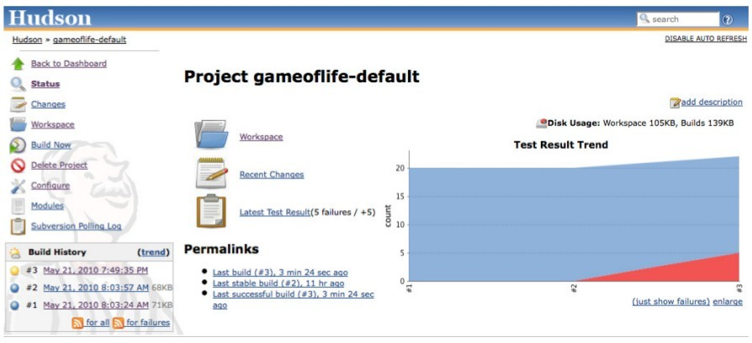
Graphe de Tendance

Slide 230
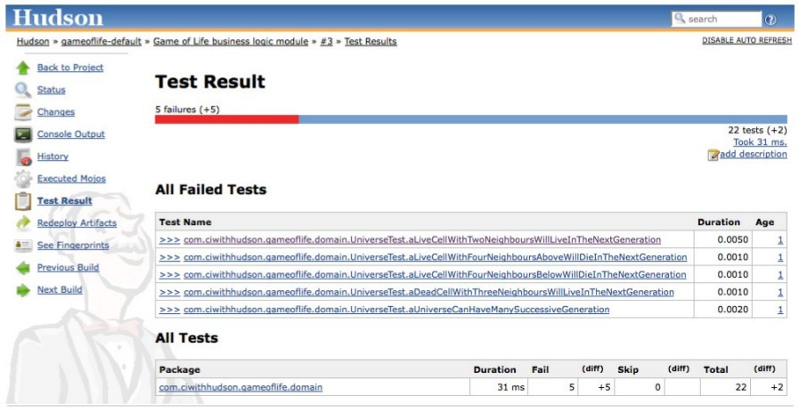
Derniers tests

Slide 231
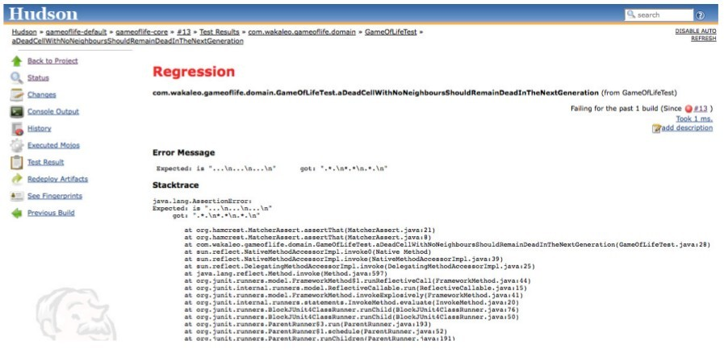
Détail

Slide 232
Automatisation
Les tests avec Maven ou Gradle Les tests dans une pipeline CI/CD
Couverture des tests

Slide 233
Introduction
La couverture de code est une métrique logicielle utilisée pour mesurer le nombre de lignes de code exécutées lors de tests automatisés.
Dans le monde Java, l’outil le plus couramment utilisé est JaCoCo
JaCoCo fournit un plugin Maven
Il existe également un plugin Eclipse
EclEmma

Slide 234
Plugin Maven
Le plugin Maven fournit 2 principaux objectifs :
prepare-agent : Initialisation de JaCoCo, attachement d’un agent à la JVM exécutant le build.
S’effectue dans la phase initialize
report : Génération du rapport de couverture.
S’effectue après les tests, dans la phase prepare-package par exemple

Slide 235
Pom.xml
<plugin>
<groupId>org.jacoco</groupId>
<artifactId>jacoco-maven-plugin</artifactId>
<version>0.7.7.201606060606</version>
<executions>
<execution>
<goals>
<goal>prepare-agent</goal>
</goals>
</execution>
<execution>
<id>report</id>
<phase>prepare-package</phase>
<goals>
<goal>report</goal>
</goals>
</execution>
</executions>
</plugin>

Slide 236
Mécanisme
Lors de l'exécution des avec JUnit JaCoCo crée un rapport de couverture : target/jacoco.exec
– Ce format est compris par certains outils comme Sonar Qube.
L'objectif jacoco:report génère des rapports de couverture de code dans plusieurs formats lisibles - par ex. HTML, CSV et XML.

Slide 237
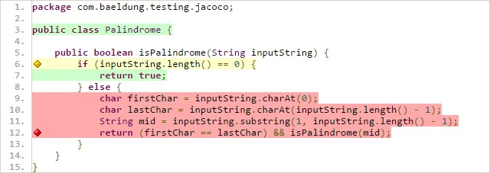
Résultats

Slide 238
Analyse
Le rapport montre
le pourcentage d’instructions (bytecode) couvert par les tests,
le pourcentage de branches couvertes par les tests
Le nombre de chemins linéairement indépendants couverts par les tests (la complexité cyclomatique)
Une aide visuelle à l’analyse est fournie par des diamants de couleurs pour les branches et des couleurs d'arrière-plan pour les lignes:
Rouge : aucune branche/lignes n'a été couverte.
Jaune : Couverture partielle .
Vert : Couverture totale.

Slide 239
Seuil minimal
JaCoCo via l’objectif check offre un moyen simple de déclarer les exigences minimales à respecter
Si ces exigences ne sont pas respectées, le build échoue
L’objectif check est associé par défaut à la phase verify de Maven.

Slide 240
Configuration seuil
<execution>
<id>jacoco-check</id>
<goals>
<goal>check</goal>
</goals>
<configuration>
<rules>
<rule>
<element>PACKAGE</element>
<limits>
<limit>
<counter>LINE</counter>
<value>COVEREDRATIO</value>
<minimum>0.50</minimum>
</limit>
</limits>
</rule>
</rules>
</configuration>
</execution>

Slide 241
Annexes
<numéro>
Hamcrest
Arquilian

Slide 242
Hamcrest
Hamcrest a pour objectif de rendre le plus lisible possible les assertions.
Il est basé sur la notion de matchers qui encapsulent toutes les conditions à tester sur un objet.
Les matchers sont expressifs et peuvent être combinés.
Les messages d’erreur générés par Hamcrest sont plus facile à lire.

Slide 243
Dépendances
<dependency>
<groupId>org.hamcrest</groupId>
<artifactId>hamcrest-all</artifactId>
<version>1.3</version>
<scope>test</scope>
</dependency>
Il est ensuite conseillé d’ajouter les directives d’import de tous les Matchers possible cela facilite le travail des outils d’aide à la complétion.
import static org.hamcrest.MatcherAssert.assertThat; import static org.hamcrest.Matchers.*;

Slide 244
Principaux matcher
not : Applique la négation au matcher encapsulé
equalTo : Test avec la méthode equals
is : décorateur pour la lisibilité
hasToString : Test le retour de la méthode
toString
isA, instanceOf, isCompatibleType : test sur le type
notNullValue, nullValue : Test pour null
sameInstance : Test l’identité

Slide 245
Principaux matcher (2)
hasProperty : Test la propriété d’un JavaBeans
closeTo : Test si une valeur flottante est proche d’une valeur donnée
greaterThan, greaterThanOrEqualTo, lessThan, lessThanOrEqualTo
equalToIgnoringCase : Test l’égalité de String sans prendre en compte la casse
equalToIgnoringWhiteSpace : Sans prendre en compte les espaces
containsString, endsWith, startsWith : Test sur les String

Slide 246
Exemples is() et isA()
Le matcher is() permet les tests d’égalité, isA() les tests de type
Exemples :
// Tests identiques assertThat(a, equalTo(b)); assertThat(a, is(equalTo(b))); assertThat(a, is(b));
// Not Equal
assertThat(actual, is(not(equalTo(expected))));
// Test sur le type assertThat(Long.valueOf(1), instanceOf(Integer.class));
assertThat(Long.valueOf(1), isA(Integer.class));

Slide 247
Matcher - Collection
everyItem : Applique la contrainte sur l’ensemble des éléments d’une collection
contains, containsInAnyOrder : Test si une liste contient une sous-liste en tenant en compte ou non l’ordre
hasItem, hasItems, hasItemInArray : Test si une collection/array contient des éléments
hasSize : Taille d’une collection
hasEntry, hasKey, hasValue : Test si une map contient une entrée, une clé, une valeur

Slide 248
Exemples
public class HamcrestListMatcherExamples { @Test
public void listShouldInitiallyBeEmpty() { List<Integer> list = Arrays.asList(5, 2, 4); assertThat(list, hasSize(3));
// ensure the order is correct
assertThat(list, contains(5, 2, 4));
assertThat(list, containsInAnyOrder(2, 4, 5)); assertThat(list, everyItem(greaterThan(1)));
}
}

Slide 249
Combiner les Matchers
Les matchers peuvent être combinés.
Les méthodes both et either retournent des CombinerMatcher supportant la méthode and() ou or() :
assertThat(list, both(hasSize(1)).and(contains(42))); assertThat(list, either(hasSize(1)).or(hasSize(2)));
Les méthodes allOf et anyOf offrent des raccourcis :
assertThat(list, allOf(hasSize(1), contains(42))); assertThat("test", anyOf(hasSize(1),hasSize(2)));

Slide 250
Matcher custom
Lorsque l’on a besoin de tester plusieurs fois les mêmes combinaison de matcher, il peut être intéressant d’implémenter ses propres Matchers
Hamcrest fournit 2 classes de base :
FeatureMatcher : Pour les matchers testant une caractéristique d‘un objet. Il suffit d’implémenter alors featureValueOf()
TypeSafeMatcher : La classe de base effectue les tests d’une valeur non null et d’un type spécifique. Il suffit de la compléter avec une implémentation de matchesSafely()

Slide 251
Exemple FeatureMatcher
@Test
public void fellowShipOfTheRingShouldContainer7() { assertThat("Gandalf", length(is(8)));
}
public static Matcher<String> length(Matcher<? super Integer> matcher) {
return new FeatureMatcher<String, Integer>(matcher, "a String of length that", "length") {
@Override
protected Integer featureValueOf(String actual) { return actual.length();
}
};
}

Slide 252
Exemple TypeSafeMatcher
public class RegexMatcher extends TypeSafeMatcher<String> { private final String regex;
public RegexMatcher(final String regex) { this.regex = regex;
}
@Override
public void describeTo(final Description description) { description.appendText("matches regular expression=`" + regex + "`");
}
@Override
public boolean matchesSafely(final String string) { return string.matches(regex);
}
// matcher method you can call on this matcher class
public static RegexMatcher matchesRegex(final String regex) { return new RegexMatcher(regex);
}
}

Slide 253
Arquillian : Apports principaux
Facilite les tests d’intégration en environnement réel
Gère l’injection CDI, EJB, JPA sans configuration lourde
Évite les mocks excessifs et améliore la fiabilité des tests
Permet de tester dans différents conteneurs (embarqués, gérés, distants)

Slide 254
Concepts clés
ShrinkWrap : création d’archives de test (JAR/WAR)
Conteneurs Arquillian : Weld, WildFly, GlassFish, etc.
Intégration avec JUnit ou TestNG
Exécution des tests avec un vrai cycle CDI/EJB

Slide 255
Étapes pour exécuter un test
1. Ajouter Arquillian et le conteneur au pom.xml
2. Créer l’archive de test avec ShrinkWrap via @Deployment
3. Injecter les composants à tester (@Inject)
4. Lancer le test avec @RunWith(Arquillian.class)
5. Exécuter les tests via l’IDE ou Maven

